Slide 1

Notes:
原书封面。讲解时由封面进入公司／识霸部分，再进入活美／活力美部分。

Slide 2

我有一个很好的东西给你看，给我十分钟，很快的！来自日本的世界销售冠军，
您一定要掌握的大商机。我们的《识霸和活美》两项强势产品，分别夺下《世
界销售量第一》和连续十五年《日本国内销售量第一》的辉煌成绩！
公司 · 识霸 / 开场页
02 / 55
Notes:
我有一个很好的东西给你看，给我十分钟，很快的！来自日本的世界销售冠军，您一定要掌握的大商机。我们的《识霸和活美》两项强势产品，分别夺下《世界销售量第一》和连续十五年《日本国内销售量第一》的辉煌成绩！
原稿：2026 scan filing.pdf
原PDF页：3
原书：公司／识霸部分 开场页
讲稿按原文保留；正文、图片、姓名、证书和数字按原稿保留。

Slide 3
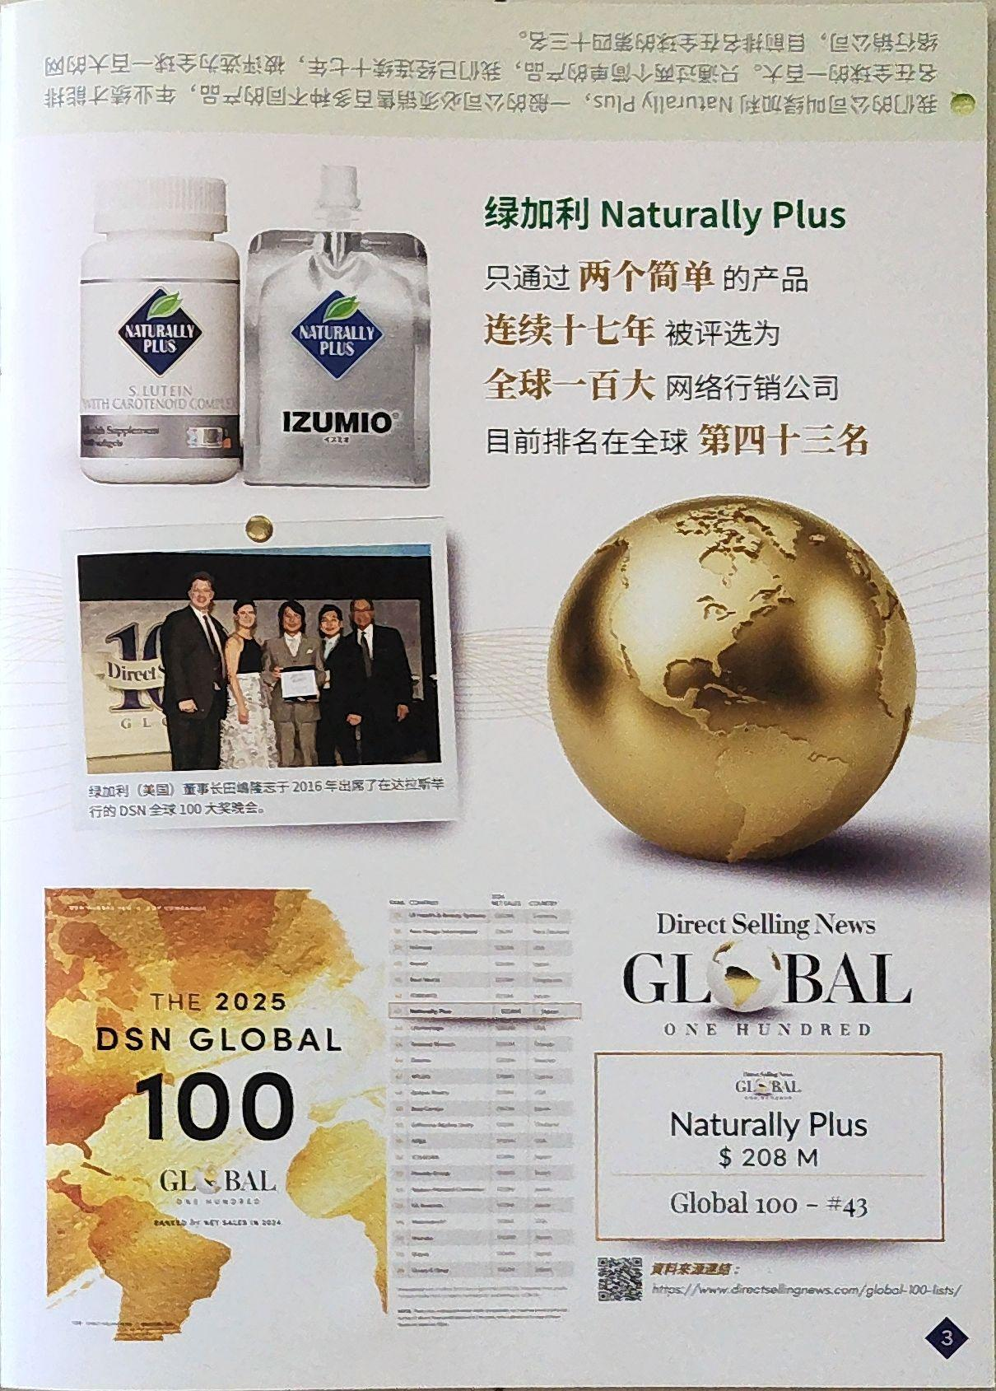
我们的公司叫绿加利 Naturally Plus，一般的公司必须销售百多种不同的产品，
年业绩才能排名在全球的一百大。只通过两个简单的产品，我们已经连续十七
年，被评选为全球一百大的网络行销公司，目前排名在全球的第四十三名。
公司 · 识霸 / 原书第3页
03 / 55
Notes:
我们的公司叫绿加利 Naturally Plus，一般的公司必须销售百多种不同的产品，年业绩才能排名在全球的一百大。只通过两个简单的产品，我们已经连续十七年，被评选为全球一百大的网络行销公司，目前排名在全球的第四十三名。
原稿：2026 scan filing.pdf
原PDF页：2
原书：公司／识霸部分 原书第3页
讲稿按原文保留；正文、图片、姓名、证书和数字按原稿保留。

Slide 4
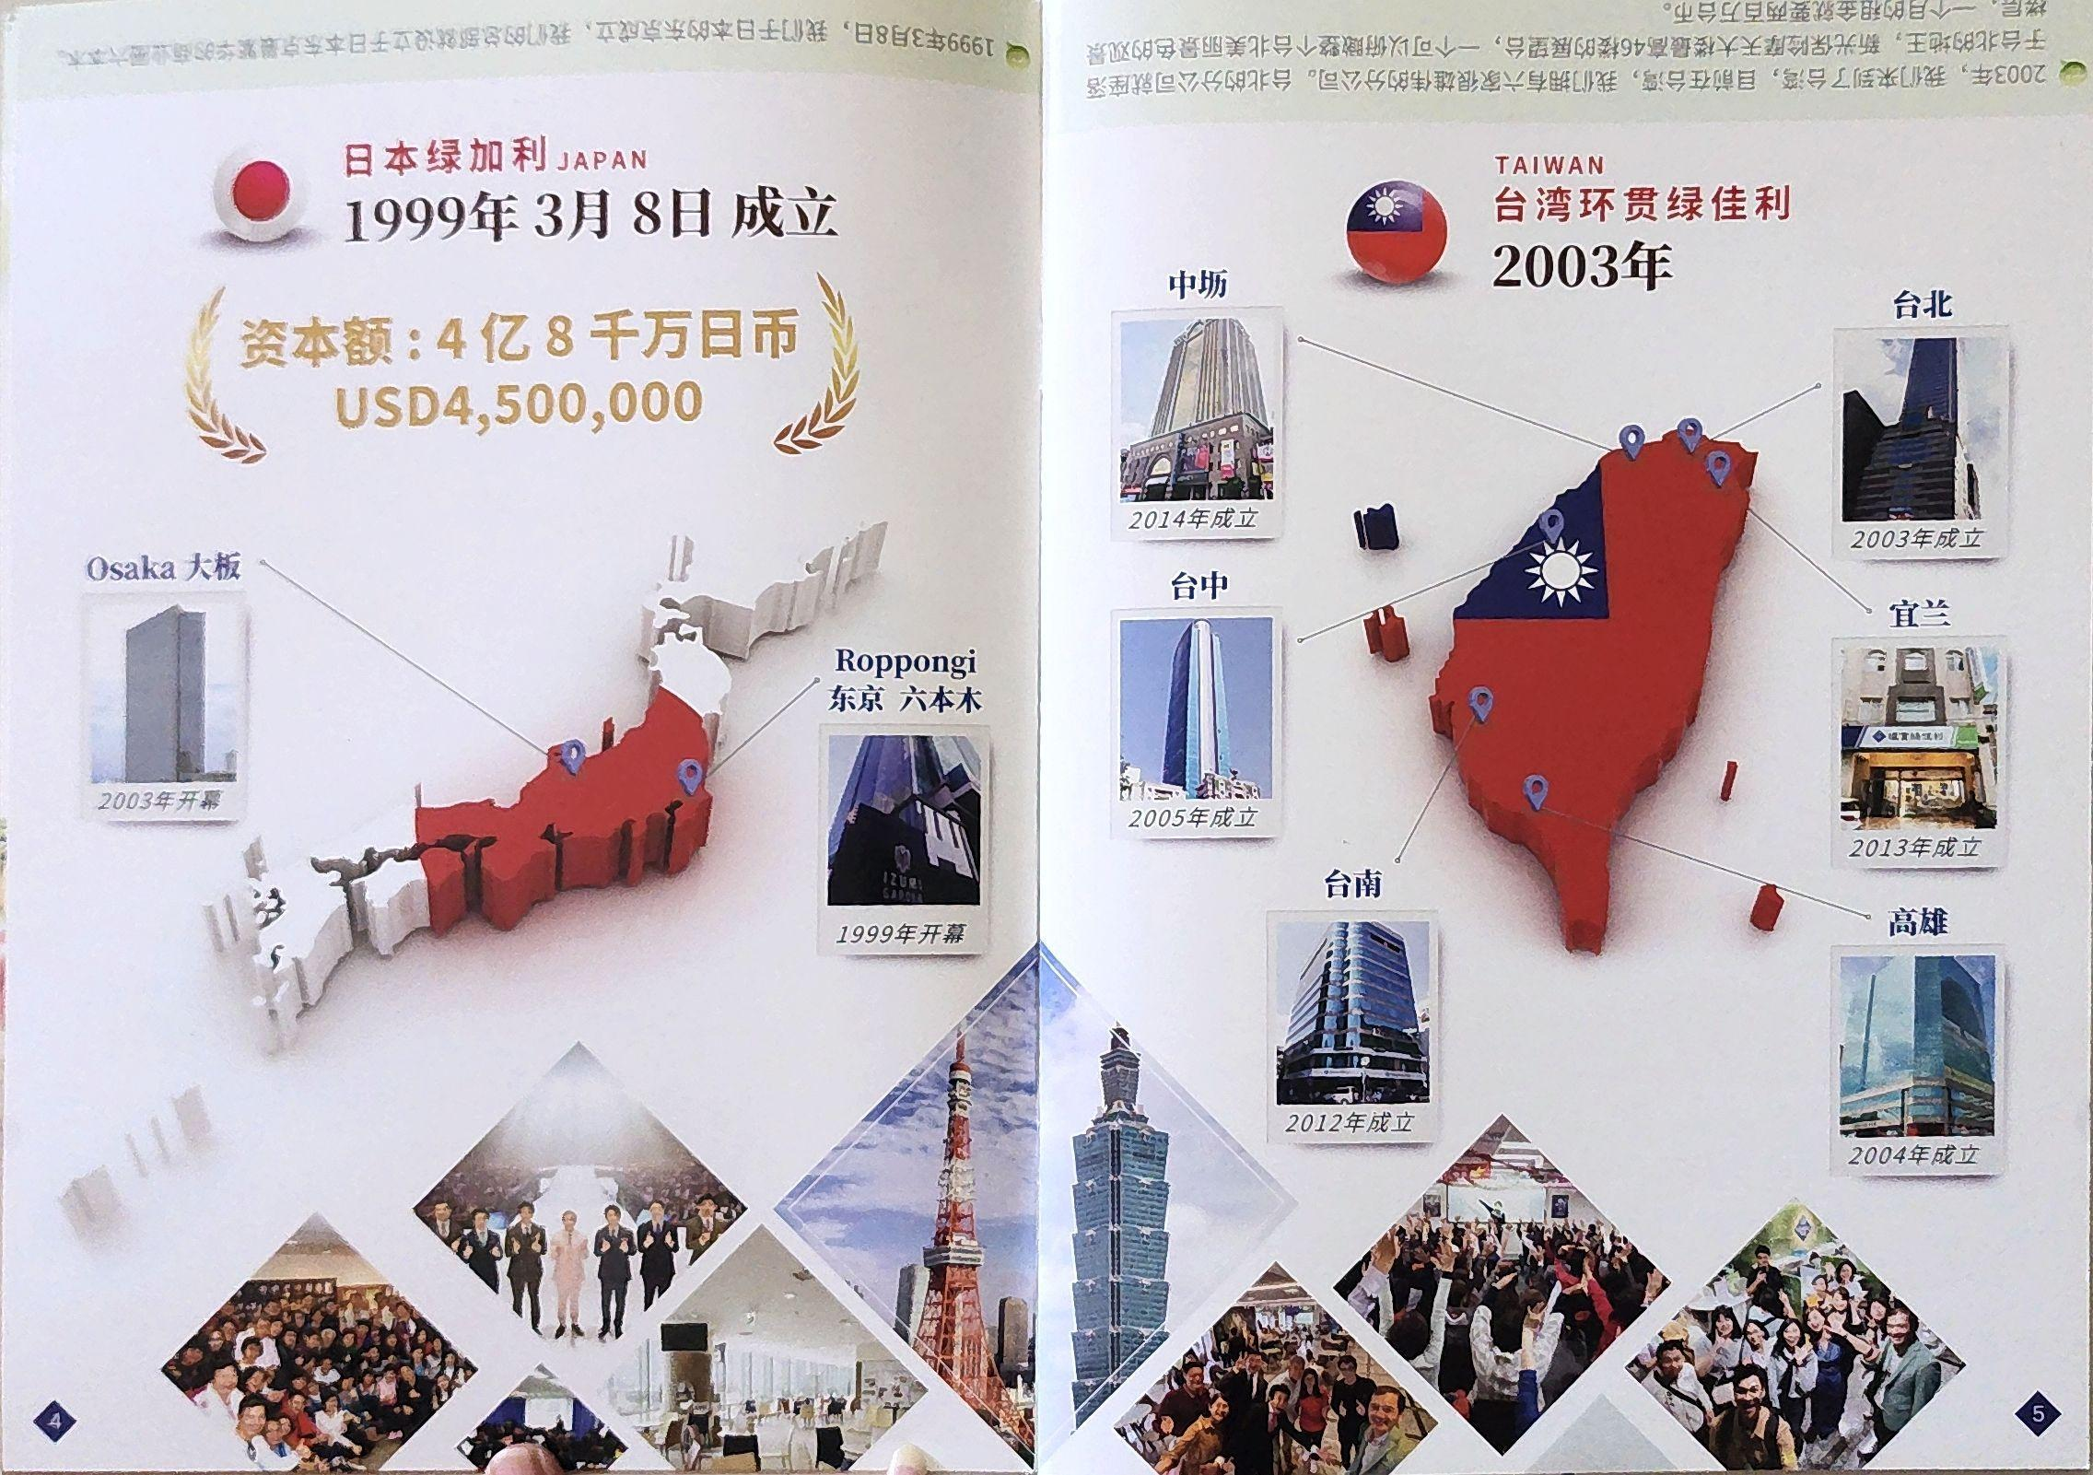
1999年3月8日，我们于日本的东京成立，我们的总部设
立于日本东京最繁华的商业区六本木。
公司 · 识霸 / 原书第4页
04 / 55
Notes:
1999年3月8日，我们于日本的东京成立，我们的总部设立于日本东京最繁华的商业区六本木。
原稿：2026 scan filing.pdf
原PDF页：4
原书：公司／识霸部分 原书第4页
讲稿按原文保留；正文、图片、姓名、证书和数字按原稿保留。

Slide 5
2003年，我们来到了台湾，目前在台湾，我们拥有六家很雄伟的分公司。台北
的分公司就座落于台北的地王，新光保险摩天大楼最高46楼的展望台，一个可
以俯瞰整个台北美丽景色的观景楼层，一个月的租金就要两百万台币。
公司 · 识霸 / 原书第5页
05 / 55
Notes:
2003年，我们来到了台湾，目前在台湾，我们拥有六家很雄伟的分公司。台北的分公司就座落于台北的地王，新光保险摩天大楼最高46楼的展望台，一个可以俯瞰整个台北美丽景色的观景楼层，一个月的租金就要两百万台币。
原稿：2026 scan filing.pdf
原PDF页：4
原书：公司／识霸部分 原书第5页
讲稿按原文保留；正文、图片、姓名、证书和数字按原稿保留。

Slide 6
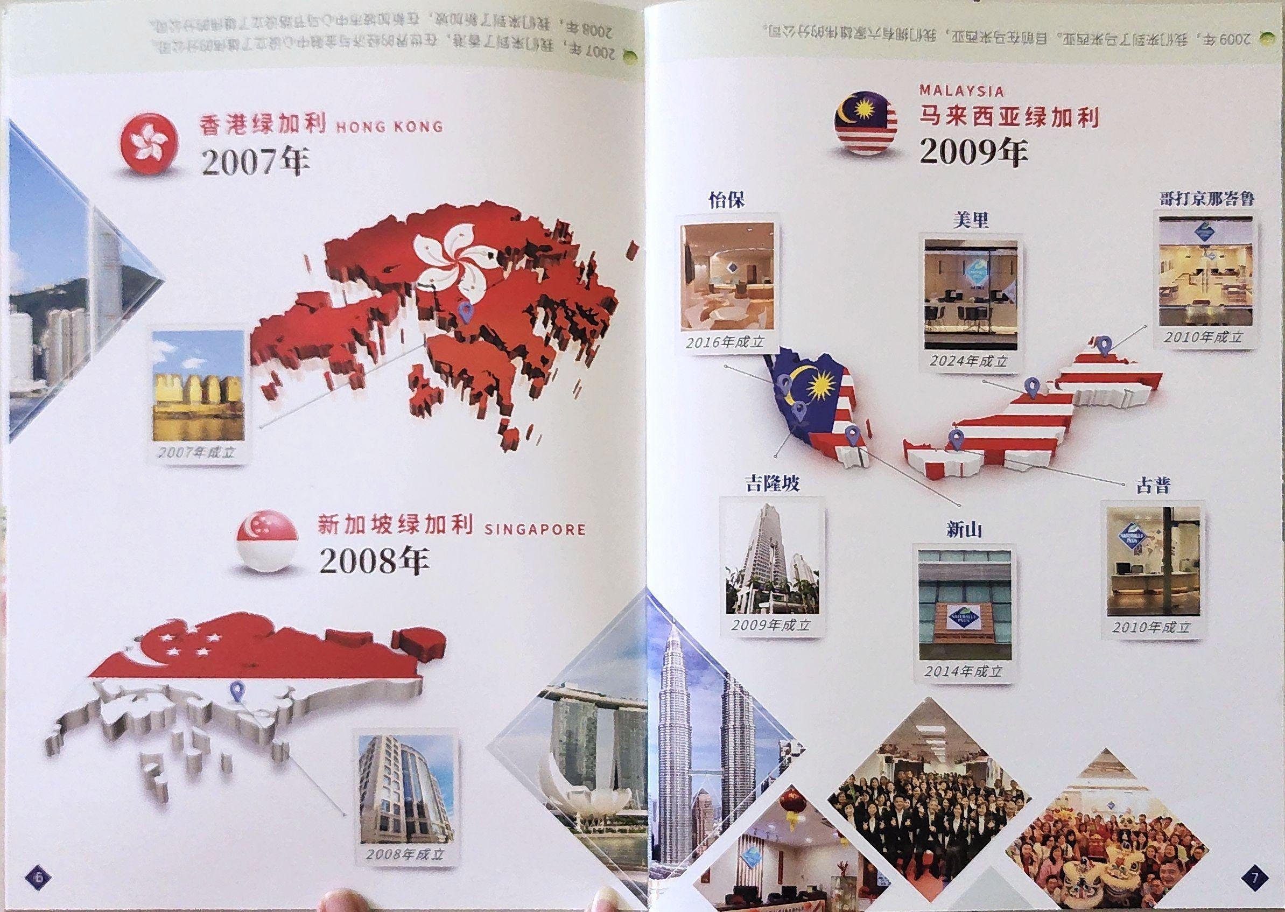
2007年，我们来到了香港，在世界的经济与金融中心设立了雄伟的分公司。
2008年，我们来到了新加坡，在新加坡市中心乌节路设立了雄伟的分公司。
公司 · 识霸 / 原书第6页
06 / 55
Notes:
2007年，我们来到了香港，在世界的经济与金融中心设立了雄伟的分公司。
2008年，我们来到了新加坡，在新加坡市中心乌节路设立了雄伟的分公司。
原稿：2026 scan filing.pdf
原PDF页：7
原书：公司／识霸部分 原书第6页
讲稿按原文保留；正文、图片、姓名、证书和数字按原稿保留。

Slide 7
2009年，我们来到了马来西亚。目前在马来西亚，我们拥有六家雄伟的分公司。
公司 · 识霸 / 原书第7页
07 / 55
Notes:
2009年，我们来到了马来西亚。目前在马来西亚，我们拥有六家雄伟的分公司。
原稿：2026 scan filing.pdf
原PDF页：7
原书：公司／识霸部分 原书第7页
讲稿按原文保留；正文、图片、姓名、证书和数字按原稿保留。

Slide 8
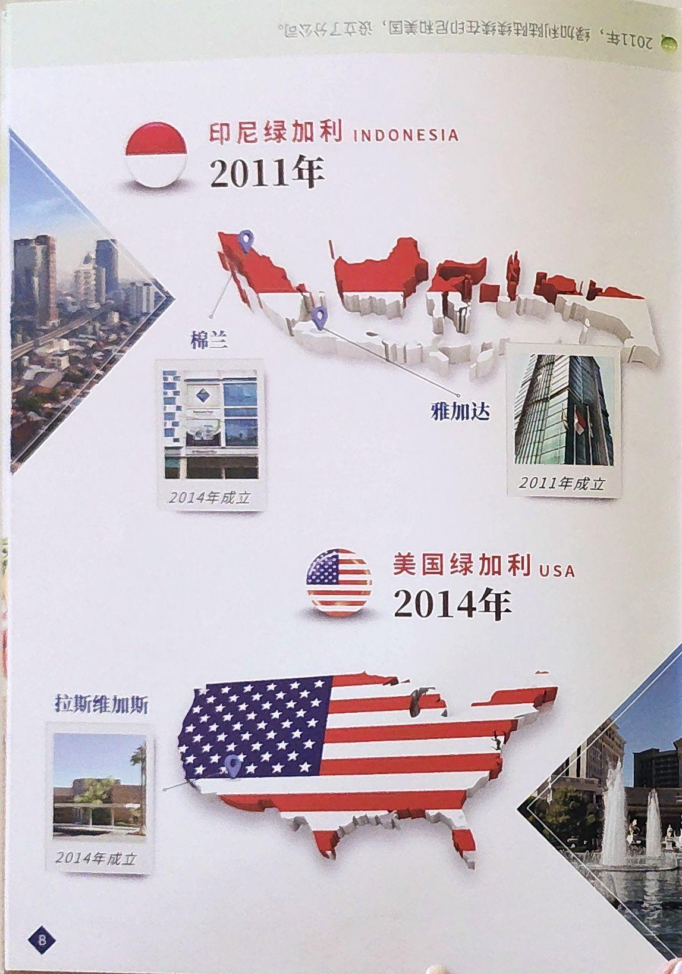
2011年，绿加利陆陆续续在印尼和美国，设立了分公司。
公司 · 识霸 / 原书第8页
08 / 55
Notes:
2011年，绿加利陆陆续续在印尼和美国，设立了分公司。
原稿：2026 scan filing.pdf
原PDF页：9
原书：公司／识霸部分 原书第8页
讲稿按原文保留；正文、图片、姓名、证书和数字按原稿保留。

Slide 9
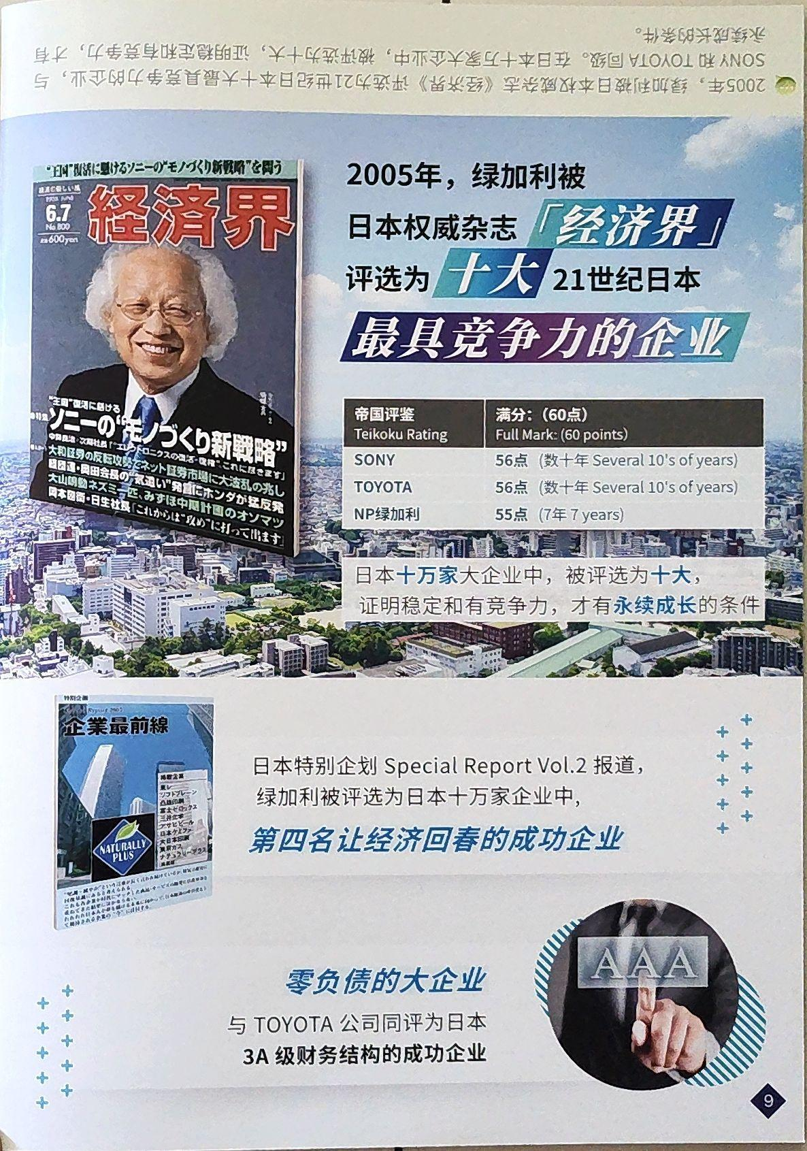
2005年，绿加利被日本权威杂志《经济界》评选为21世纪日本十大最具竞争力
的企业，与SONY和TOYOTA同级。在日本十万家大企业中，被评选为十大，
证明稳定和有竞争力，才有永续成长的条件。
公司 · 识霸 / 原书第9页
09 / 55
Notes:
2005年，绿加利被日本权威杂志《经济界》评选为21世纪日本十大最具竞争力的企业，与SONY和TOYOTA同级。在日本十万家大企业中，被评选为十大，证明稳定和有竞争力，才有永续成长的条件。
原稿：2026 scan filing.pdf
原PDF页：8
原书：公司／识霸部分 原书第9页
讲稿按原文保留；正文、图片、姓名、证书和数字按原稿保留。

Slide 10
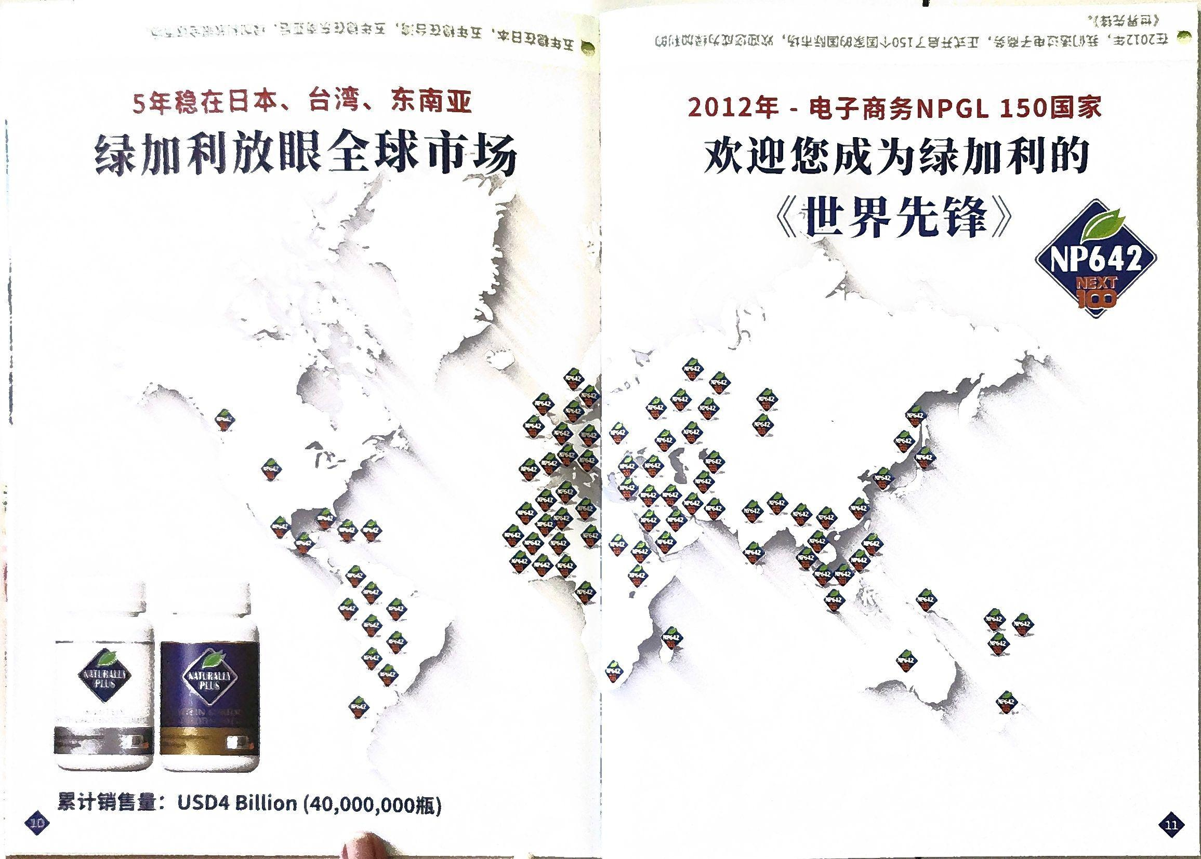
五年稳在日本，五年稳在台湾，五年稳在东南亚后，绿加利放眼全球市场。
公司 · 识霸 / 原书第10页
10 / 55
Notes:
五年稳在日本，五年稳在台湾，五年稳在东南亚后，绿加利放眼全球市场。
原稿：2026 scan filing.pdf
原PDF页：10
原书：公司／识霸部分 原书第10页
讲稿按原文保留；正文、图片、姓名、证书和数字按原稿保留。

Slide 11
在2012年，我们透过电子商务，正式开启了150个国家的国际市场，欢迎您成
为绿加利的《世界先锋》。
公司 · 识霸 / 原书第11页
11 / 55
Notes:
在2012年，我们透过电子商务，正式开启了150个国家的国际市场，欢迎您成为绿加利的《世界先锋》。
原稿：2026 scan filing.pdf
原PDF页：10
原书：公司／识霸部分 原书第11页
讲稿按原文保留；正文、图片、姓名、证书和数字按原稿保留。

Slide 12

人生您追求什么！今天，就算让我们成为了亿万富豪，拥有了全世界最美好的
东西，可是却失去了健康，我们的人生都是零！
所以我们时常说：《健康就是财富！》
公司 · 识霸 / 原书第12页
12 / 55
Notes:
人生您追求什么！今天，就算让我们成为了亿万富豪，拥有了全世界最美好的东西，可是却失去了健康，我们的人生都是零！所以我们时常说：《健康就是财富！》
原稿：2026 scan filing.pdf
原PDF页：12
原书：公司／识霸部分 原书第12页
讲稿按原文保留；正文、图片、姓名、证书和数字按原稿保留。

Slide 13
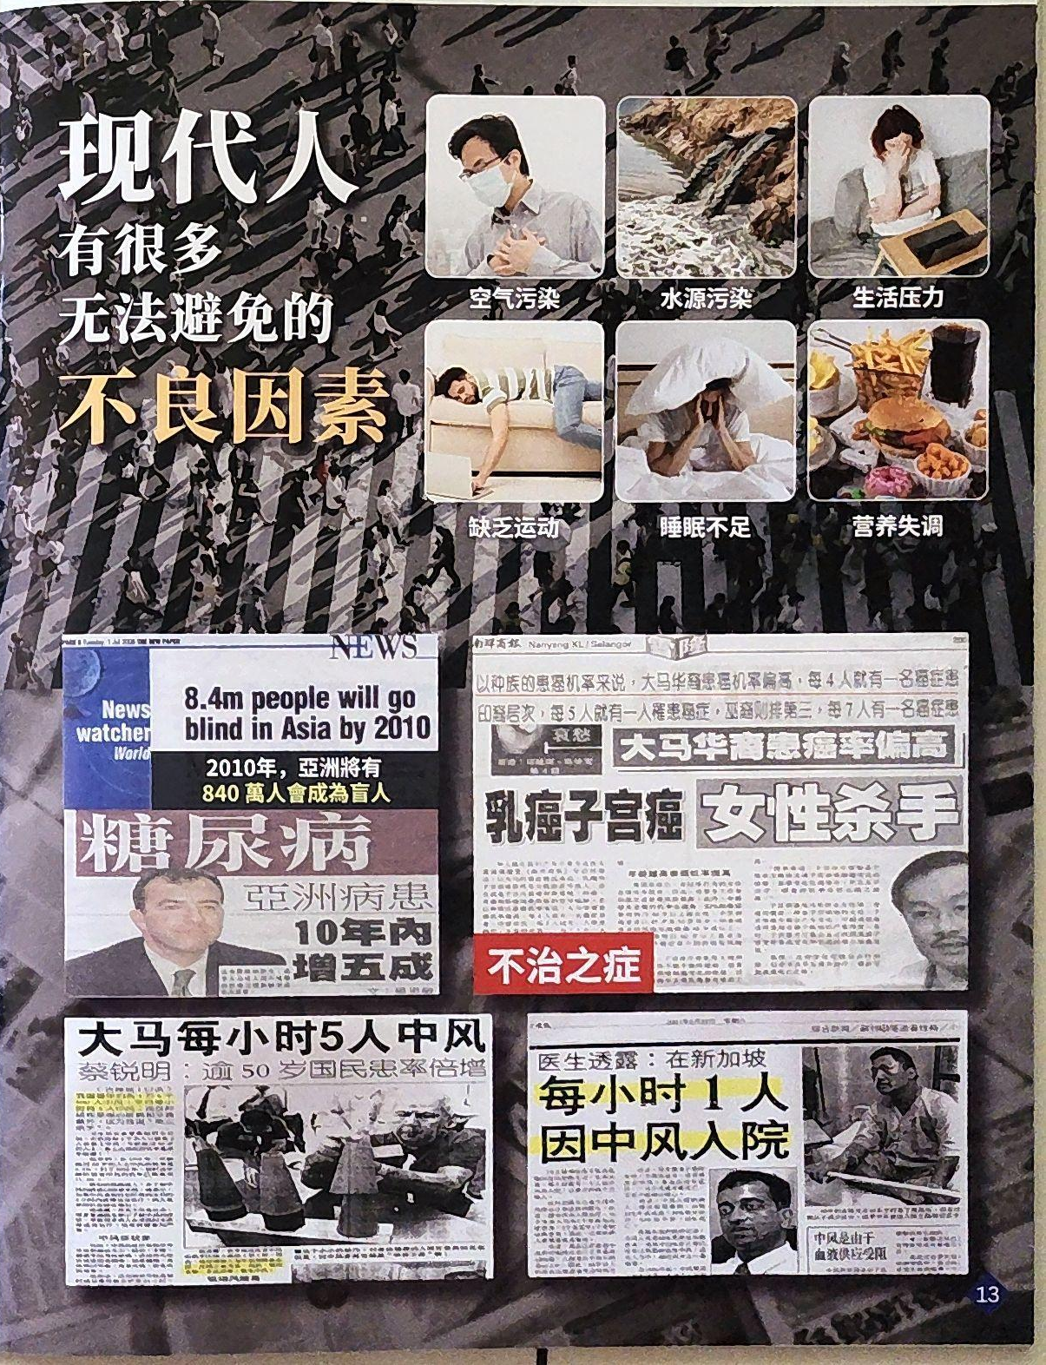
因为环境的改变，我们现代人有许多无法避免的不良因素，如空气污染、水源
污染、生活压力、缺乏运动、睡眠不足、营养失调等等。这些因素已经导致越
来越多人患上严重的《不治之症》，这不是我说的，而是报章不断在刊登的。
公司 · 识霸 / 原书第13页
13 / 55
Notes:
因为环境的改变，我们现代人有许多无法避免的不良因素，如空气污染、水源污染、生活压力、缺乏运动、睡眠不足、营养失调等等。这些因素已经导致越来越多人患上严重的《不治之症》，这不是我说的，而是报章不断在刊登的。
原稿：2026 scan filing.pdf
原PDF页：12
原书：公司／识霸部分 原书第13页
讲稿按原文保留；正文、图片、姓名、证书和数字按原稿保留。

Slide 14
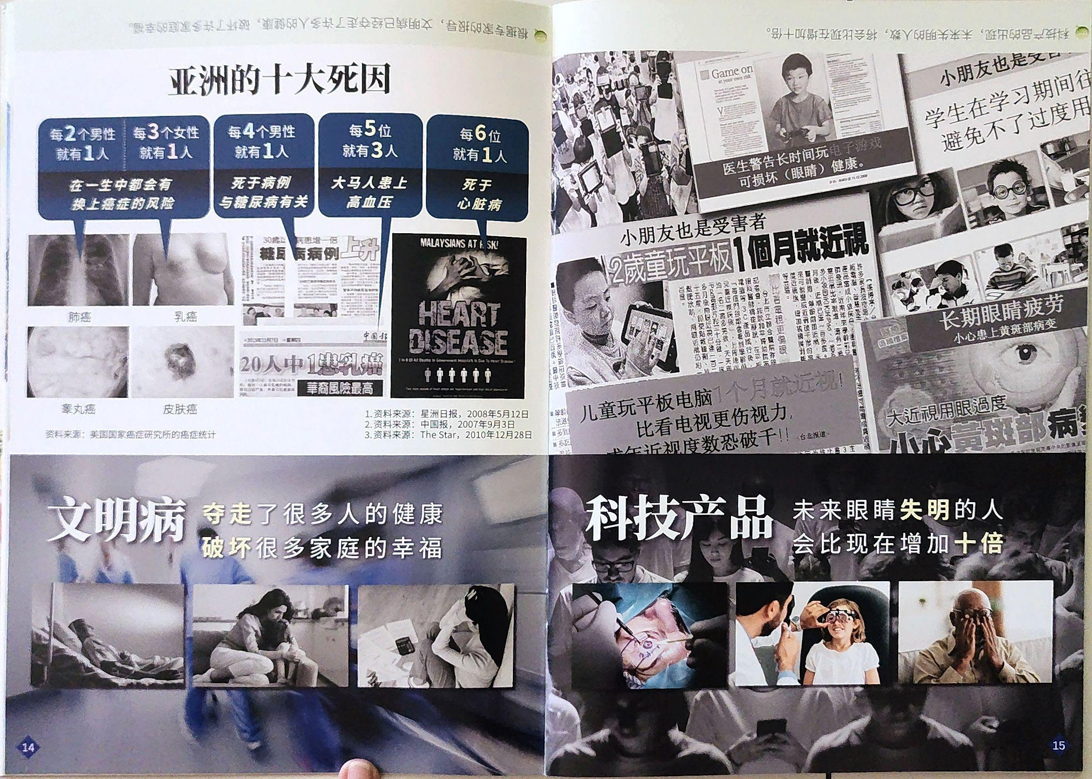
根据专家的报导，文明病已经夺走了许多人的健康，破坏了许多家庭的幸福。
公司 · 识霸 / 原书第14页
14 / 55
Notes:
根据专家的报导，文明病已经夺走了许多人的健康，破坏了许多家庭的幸福。
原稿：2026 scan filing.pdf
原PDF页：13
原书：公司／识霸部分 原书第14页
讲稿按原文保留；正文、图片、姓名、证书和数字按原稿保留。

Slide 15
科技产品的出现，未来失明的人数，将会比现在增加十倍。
公司 · 识霸 / 原书第15页
15 / 55
Notes:
科技产品的出现，未来失明的人数，将会比现在增加十倍。
原稿：2026 scan filing.pdf
原PDF页：13
原书：公司／识霸部分 原书第15页
讲稿按原文保留；正文、图片、姓名、证书和数字按原稿保留。

Slide 16
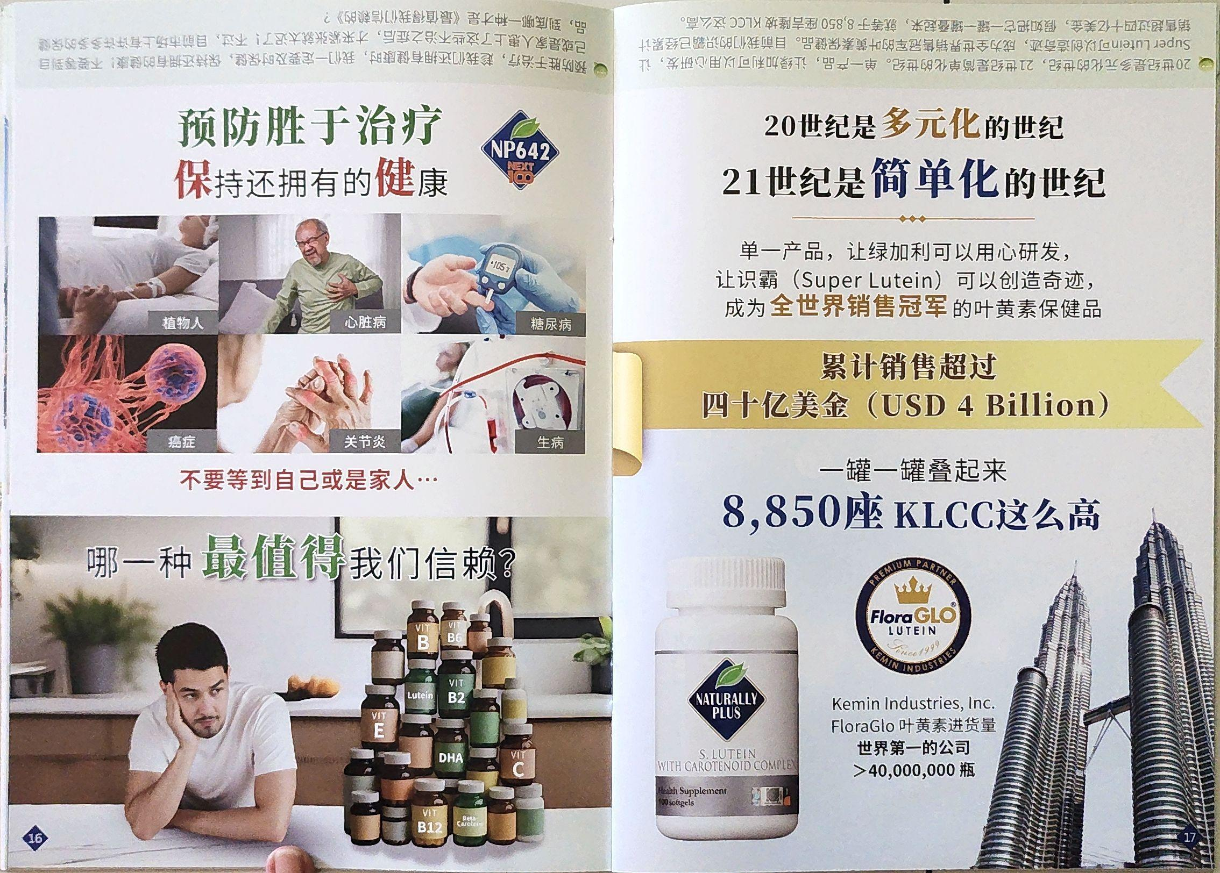
预防胜于治疗，趁我们还拥有健康时，我们一定要及时保健，保持还拥有的健
康！不要等到自己或是家人患上了这些不治之症后，才来紧张就太迟了！不过，
目前市场上有许许多多的保健品，到底哪一种才是《最值得我们信赖的》？
公司 · 识霸 / 原书第16页
16 / 55
Notes:
预防胜于治疗，趁我们还拥有健康时，我们一定要及时保健，保持还拥有的健康！不要等到自己或是家人患上了这些不治之症后，才来紧张就太迟了！不过，目前市场上有许许多多的保健品，到底哪一种才是《最值得我们信赖的》？
原稿：2026 scan filing.pdf
原PDF页：14
原书：公司／识霸部分 原书第16页
讲稿按原文保留；正文、图片、姓名、证书和数字按原稿保留。

Slide 17
20世纪是多元化的世纪，21世纪是简单化的世纪。单一产品，让绿加利可以用
心研发，让Super Lutein可以创造奇迹，成为全世界销售冠军的叶黄素保健品。
目前我们的识霸已经累计销售超过四十亿美金，假如把它一罐一罐叠起来，就
等于8,850座吉隆坡KLCC这么高。
公司 · 识霸 / 原书第17页
17 / 55
Notes:
20世纪是多元化的世纪，21世纪是简单化的世纪。单一产品，让绿加利可以用心研发，让Super Lutein可以创造奇迹，成为全世界销售冠军的叶黄素保健品。目前我们的识霸已经累计销售超过四十亿美金，假如把它一罐一罐叠起来，就等于8,850座吉隆坡KLCC这么高。
原稿：2026 scan filing.pdf
原PDF页：14
原书：公司／识霸部分 原书第17页
讲稿按原文保留；正文、图片、姓名、证书和数字按原稿保留。

Slide 18
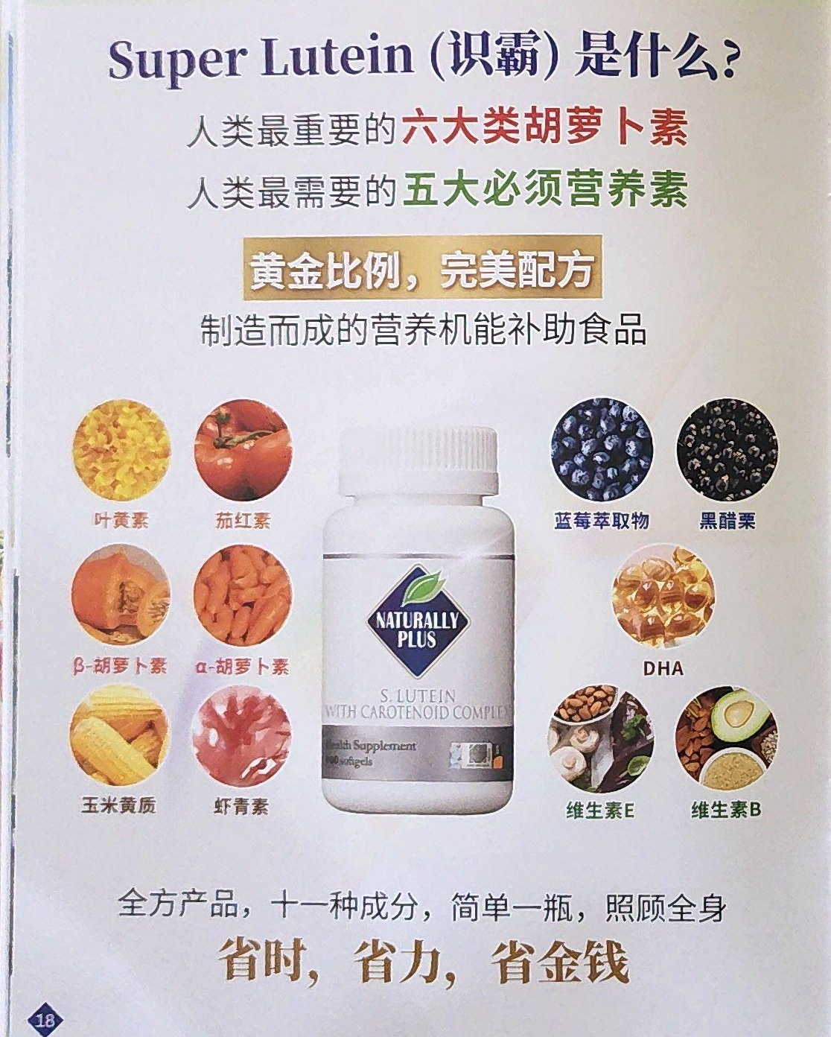
到底Super Lutein是什么？它就是根据人类最重要的六大类胡萝卜素，再加上
人类最需要的五大必须营养素，以黄金比例，完美配方制造而成的营养机能补
助食品。你不需要再去分别购买十多罐营养品来服用，单单一罐Super Lutein，
全方产品，十一种成分，简单一罐，照顾全身，省时、省力、省金钱！
公司 · 识霸 / 原书第18页
18 / 55
Notes:
到底Super Lutein是什么？它就是根据人类最重要的六大类胡萝卜素，再加上人类最需要的五大必须营养素，以黄金比例，完美配方制造而成的营养机能补助食品。你不需要再去分别购买十多罐营养品来服用，单单一罐Super Lutein，全方产品，十一种成分，简单一罐，照顾全身，省时、省力、省金钱！
原稿：2026 scan filing.pdf
原PDF页：15
原书：公司／识霸部分 原书第18页
讲稿按原文保留；正文、图片、姓名、证书和数字按原稿保留。

Slide 19
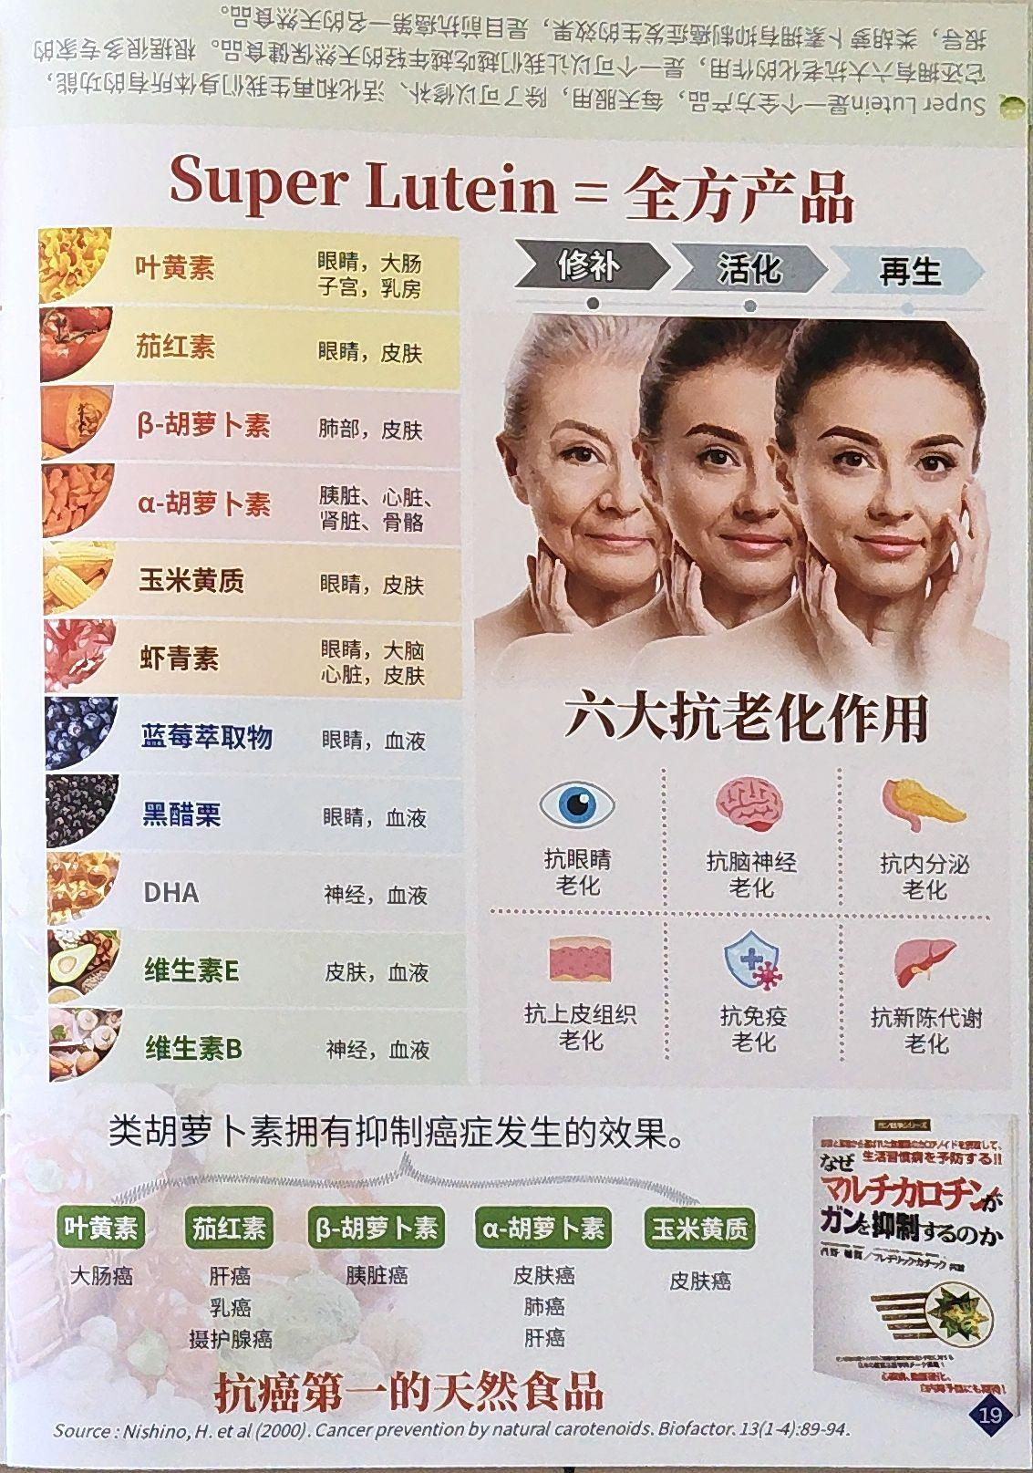
Super Lutein是一个全方产品，每天服用，除了可以修补、活化和再生我们身
体所有的功能，它还拥有六大抗老化的作用，是一个可以让我们越吃越年轻的
天然保健食品。根据很多专家的报导，类胡萝卜素拥有抑制癌症发生的效果，
是目前抗癌第一名的天然食品。
公司 · 识霸 / 原书第19页
19 / 55
Notes:
Super Lutein是一个全方产品，每天服用，除了可以修补、活化和再生我们身体所有的功能，它还拥有六大抗老化的作用，是一个可以让我们越吃越年轻的天然保健食品。根据很多专家的报导，类胡萝卜素拥有抑制癌症发生的效果，是目前抗癌第一名的天然食品。
原稿：2026 scan filing.pdf
原PDF页：16
原书：公司／识霸部分 原书第19页
讲稿按原文保留；正文、图片、姓名、证书和数字按原稿保留。

Slide 20
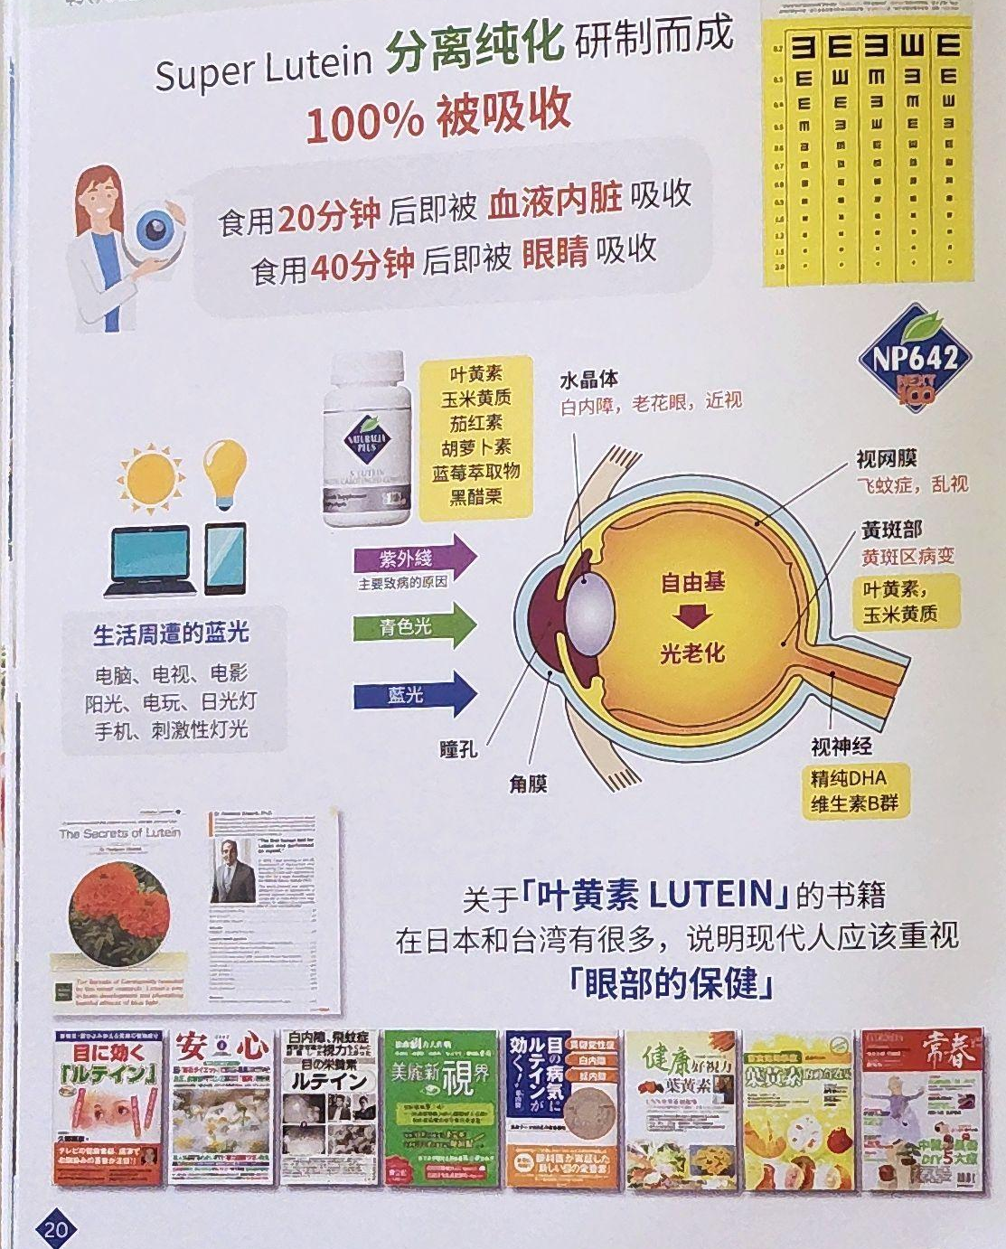
Super Lutein采用目前全世界最高的科技《分离纯化》研制而成，100%被吸
收。食用20分钟后即被血液内脏吸收，食用40分钟后即被眼睛吸收，是市场上
对改善眼睛问题最有效的产品。我们做过了很多实验，大部分的人在尝试
Super Lutein 40分钟后，眼睛的视力，都会进步一到两排。
公司 · 识霸 / 原书第20页
20 / 55
Notes:
Super Lutein采用目前全世界最高的科技《分离纯化》研制而成，100%被吸收。食用20分钟后即被血液内脏吸收，食用40分钟后即被眼睛吸收，是市场上对改善眼睛问题最有效的产品。我们做过了很多实验，大部分的人在尝试Super Lutein 40分钟后，眼睛的视力，都会进步一到两排。
原稿：2026 scan filing.pdf
原PDF页：17
原书：公司／识霸部分 原书第20页
讲稿按原文保留；正文、图片、姓名、证书和数字按原稿保留。

Slide 21
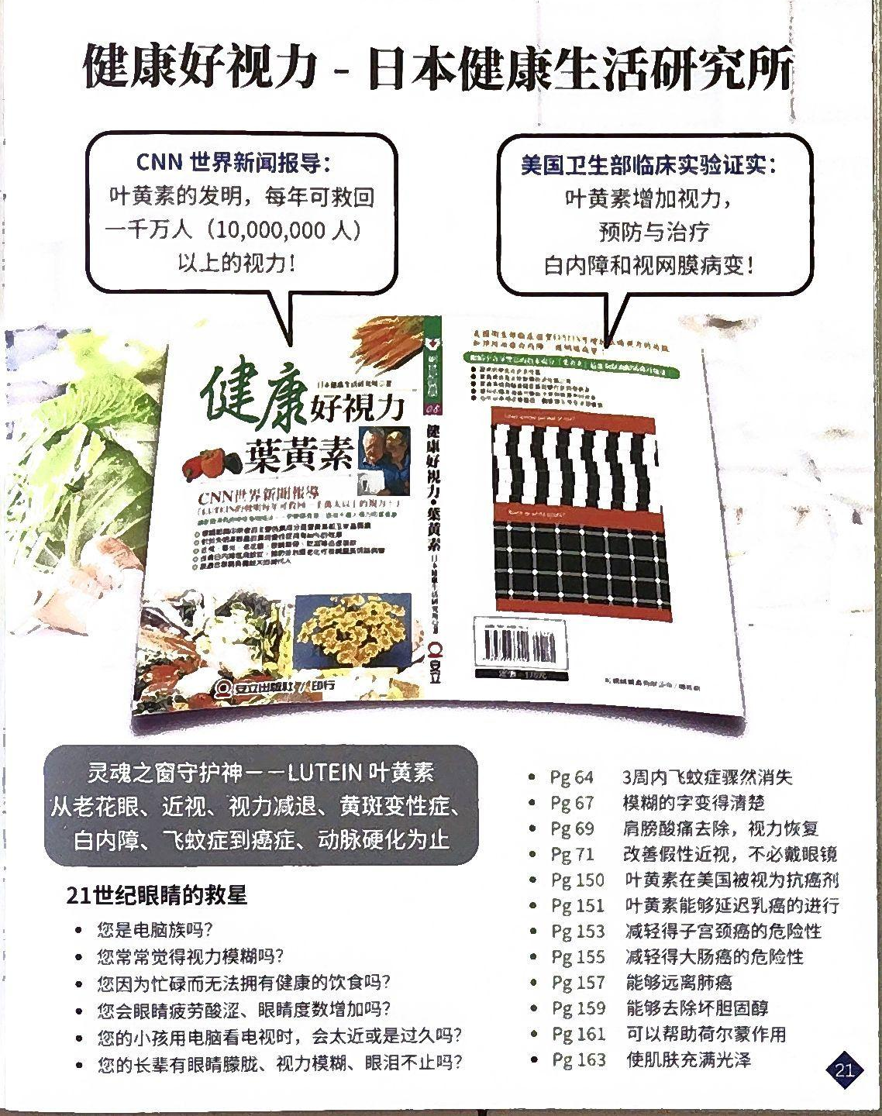
这本《日本健康生活研究所》出版的书，封面有提到，CNN报导，《叶黄素》
的发明，每年可救回一千万人以上的视力！美国卫生部临床实验证实，《叶黄
素》增加视力，预防与治疗白内障和视网膜病变！里面也有提到，《叶黄素》
在美国被视为抗癌剂，能够去除坏胆固醇，可
以帮助荷尔蒙作用，使肌肤充满光泽。
公司 · 识霸 / 原书第21页
21 / 55
Notes:
这本《日本健康生活研究所》出版的书，封面有提到，CNN报导，《叶黄素》的发明，每年可救回一千万人以上的视力！美国卫生部临床实验证实，《叶黄素》增加视力，预防与治疗白内障和视网膜病变！里面也有提到，《叶黄素》在美国被视为抗癌剂，能够去除坏胆固醇，可以帮助荷尔蒙作用，使肌肤充满光泽。
原稿：2026 scan filing.pdf
原PDF页：18
原书：公司／识霸部分 原书第21页
讲稿按原文保留；正文、图片、姓名、证书和数字按原稿保留。

Slide 22
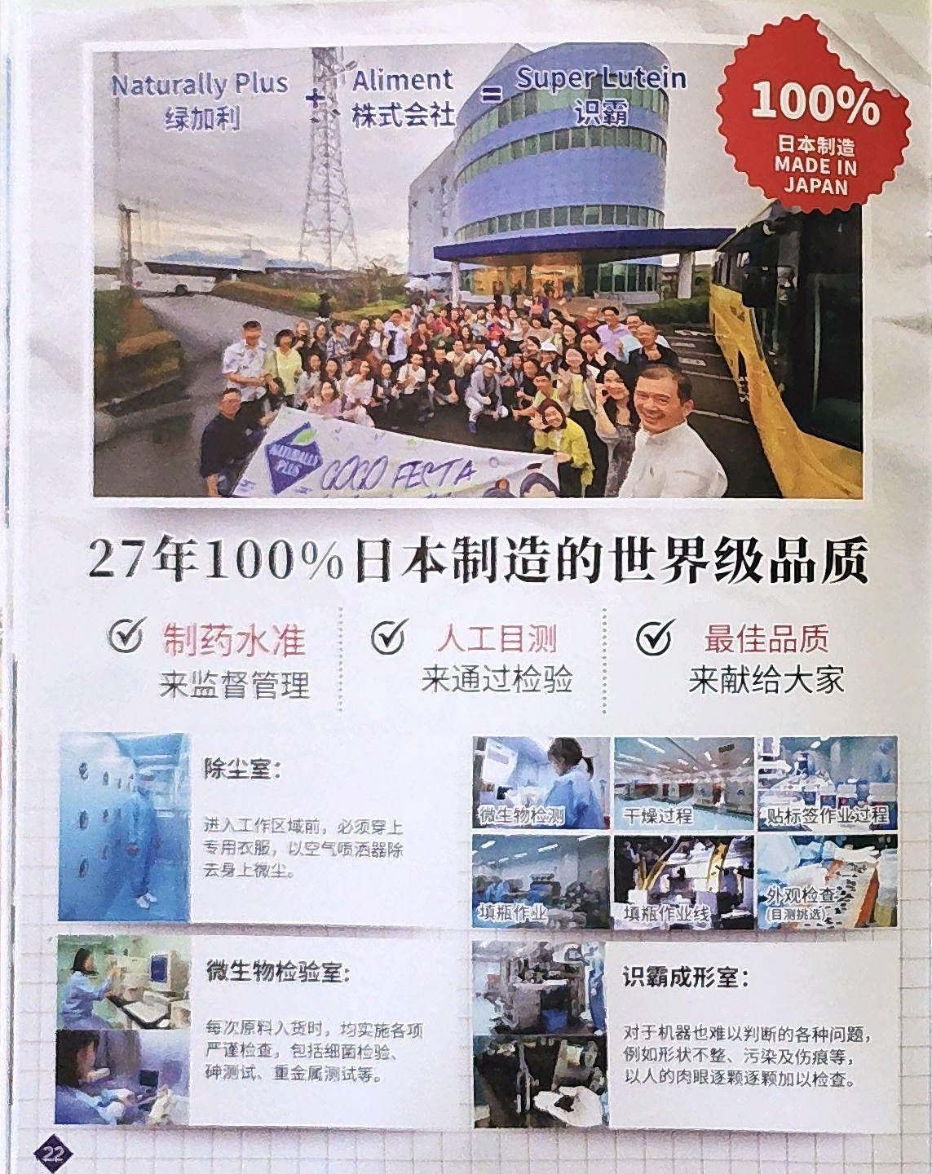
Super Lutein不是药，不过为了让消费者享有全世界最高的品质，绿加利与全
日本最著名的制药厂Aliment合作，生产Super Lutein。以制药水准来监督管
理，以人工目测来通过检验，以最佳品质来献给大家，27年100%日本制造的
世界级品质，确保每一粒你所服用的，都是最好的！
公司 · 识霸 / 原书第22页
22 / 55
Notes:
Super Lutein不是药，不过为了让消费者享有全世界最高的品质，绿加利与全日本最著名的制药厂Aliment合作，生产Super Lutein。以制药水准来监督管理，以人工目测来通过检验，以最佳品质来献给大家，27年100%日本制造的世界级品质，确保每一粒你所服用的，都是最好的！
原稿：2026 scan filing.pdf
原PDF页：19
原书：公司／识霸部分 原书第22页
讲稿按原文保留；正文、图片、姓名、证书和数字按原稿保留。

Slide 23
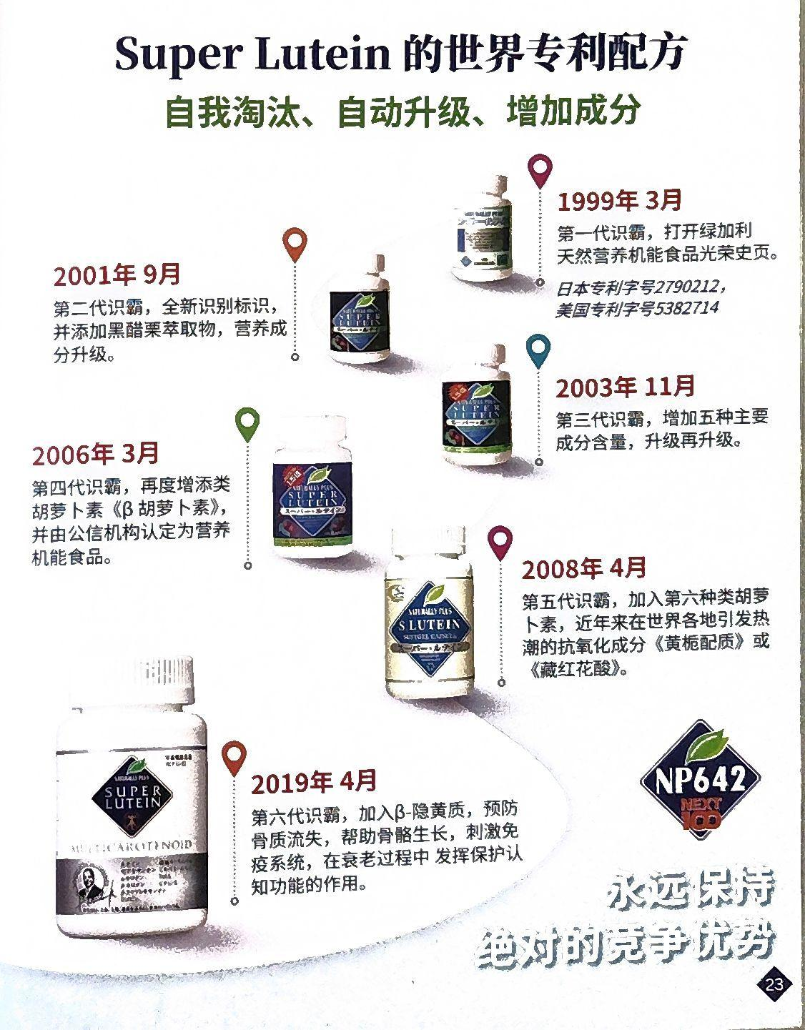
再怎么好的产品，都会过时，所以绿加利都会不断的精益求精，让
Super Lutein的世界专利配方《自我淘汰，自动升级，增加成分》，以便在这
么竞争的保健市场里，可以让Super Lutein永远保持绝对的竞争优势。
公司 · 识霸 / 原书第23页
23 / 55
Notes:
再怎么好的产品，都会过时，所以绿加利都会不断的精益求精，让Super Lutein的世界专利配方《自我淘汰，自动升级，增加成分》，以便在这么竞争的保健市场里，可以让Super Lutein永远保持绝对的竞争优势。
原稿：2026 scan filing.pdf
原PDF页：20
原书：公司／识霸部分 原书第23页
讲稿按原文保留；正文、图片、姓名、证书和数字按原稿保留。

Slide 24

产品再好，用了有副作用就是不好。今天，为了让消费者放心，我们的
Super Lutein荣获了日本的GMP、ISO22000和HALAL认证，也获得了台湾的
SNQ国家品质徽章、马来西亚健康辅助品认证和美国的GRAS公认安全认证。
GRAS是美国FDA食品药物管理局中最为严格的规范，取得
GRAS认证亦等于取得了《全世界认证》。
公司 · 识霸 / 原书第24页
24 / 55
Notes:
产品再好，用了有副作用就是不好。今天，为了让消费者放心，我们的Super Lutein荣获了日本的GMP、ISO22000和HALAL认证，也获得了台湾的SNQ国家品质徽章、马来西亚健康辅助品认证和美国的GRAS公认安全认证。GRAS是美国FDA食品药物管理局中最为严格的规范，取得GRAS认证亦等于取得了《全世界认证》。
原稿：2026 scan filing.pdf
原PDF页：21
原书：公司／识霸部分 原书第24页
讲稿按原文保留；正文、图片、姓名、证书和数字按原稿保留。

Slide 25
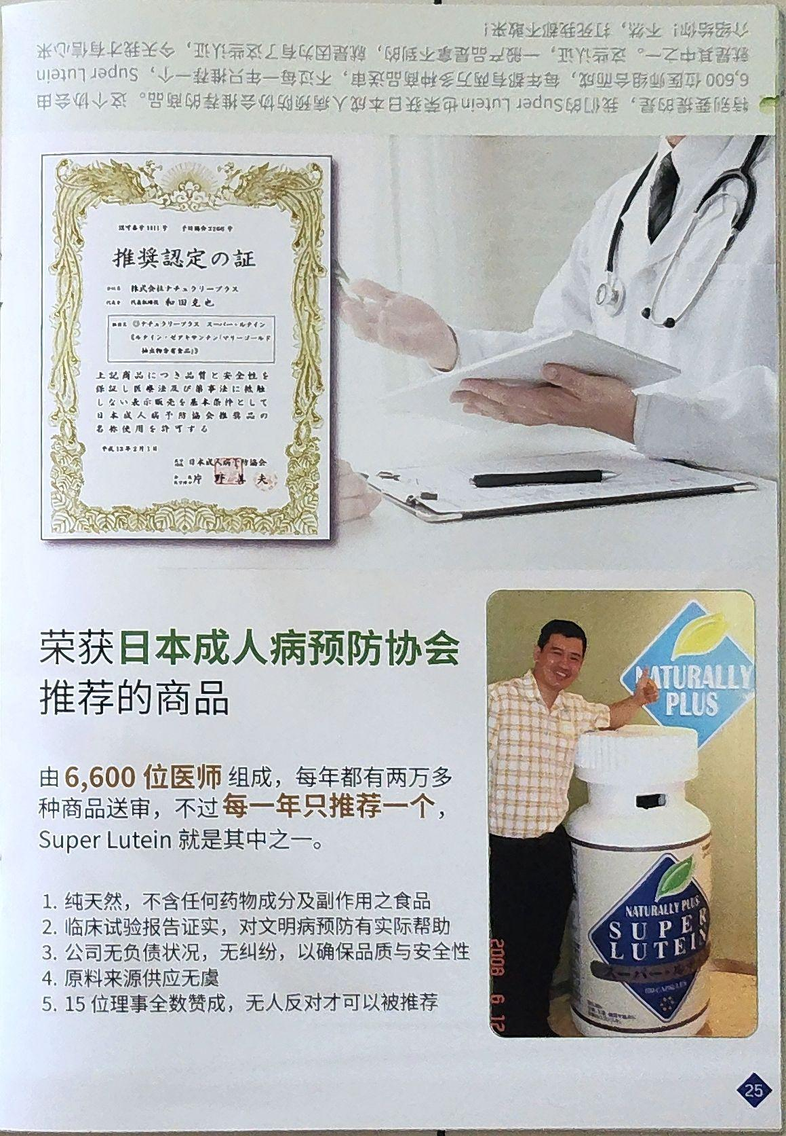
特别要提的是，我们的Super Lutein也荣获日本成人病预防协会推荐的商品。
这个协会由6,600位医师组合而成，每年都有两万多种商品送审，不过每一年
只推荐一个，Super Lutein就是其中之一。这些认证，一般产品是拿不到的，
就是因为有了这些认证，今天我才有信心来介绍给你！不然，打死我都不敢来！
公司 · 识霸 / 原书第25页
25 / 55
Notes:
特别要提的是，我们的Super Lutein也荣获日本成人病预防协会推荐的商品。这个协会由6,600位医师组合而成，每年都有两万多种商品送审，不过每一年只推荐一个，Super Lutein就是其中之一。这些认证，一般产品是拿不到的，就是因为有了这些认证，今天我才有信心来介绍给你！不然，打死我都不敢来！
原稿：2026 scan filing.pdf
原PDF页：22
原书：公司／识霸部分 原书第25页
讲稿按原文保留；正文、图片、姓名、证书和数字按原稿保留。

Slide 26
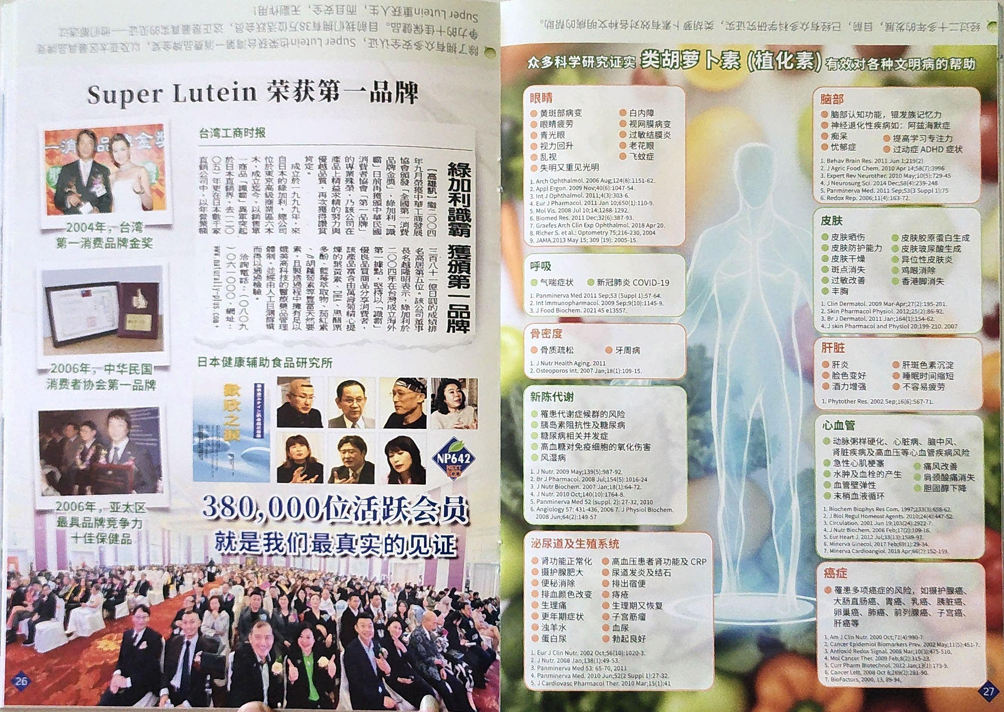
除了拥有众多安全认证，Super Lutein也荣获台湾第一消费品牌金奖，以及亚
太区最具品牌竞争力的十佳保健品。目前我们拥有38万位活跃会员，这正是最
真实的见证——他们都透过Super Lutein重获人生，而且安全，无副作用！
公司 · 识霸 / 原书第26页
26 / 55
Notes:
除了拥有众多安全认证，Super Lutein也荣获台湾第一消费品牌金奖，以及亚太区最具品牌竞争力的十佳保健品。目前我们拥有38万位活跃会员，这正是最真实的见证——他们都透过Super Lutein重获人生，而且安全，无副作用！
原稿：2026 scan filing.pdf
原PDF页：24
原书：公司／识霸部分 原书第26页
讲稿按原文保留；正文、图片、姓名、证书和数字按原稿保留。

Slide 27
经过二十多年的发展，目前，已经有众多科学研究证实，
类胡萝卜素有效对各种文明病的帮助。
公司 · 识霸 / 原书第27页
27 / 55
Notes:
经过二十多年的发展，目前，已经有众多科学研究证实，类胡萝卜素有效对各种文明病的帮助。
原稿：2026 scan filing.pdf
原PDF页：24
原书：公司／识霸部分 原书第27页
讲稿按原文保留；正文、图片、姓名、证书和数字按原稿保留。

Slide 28
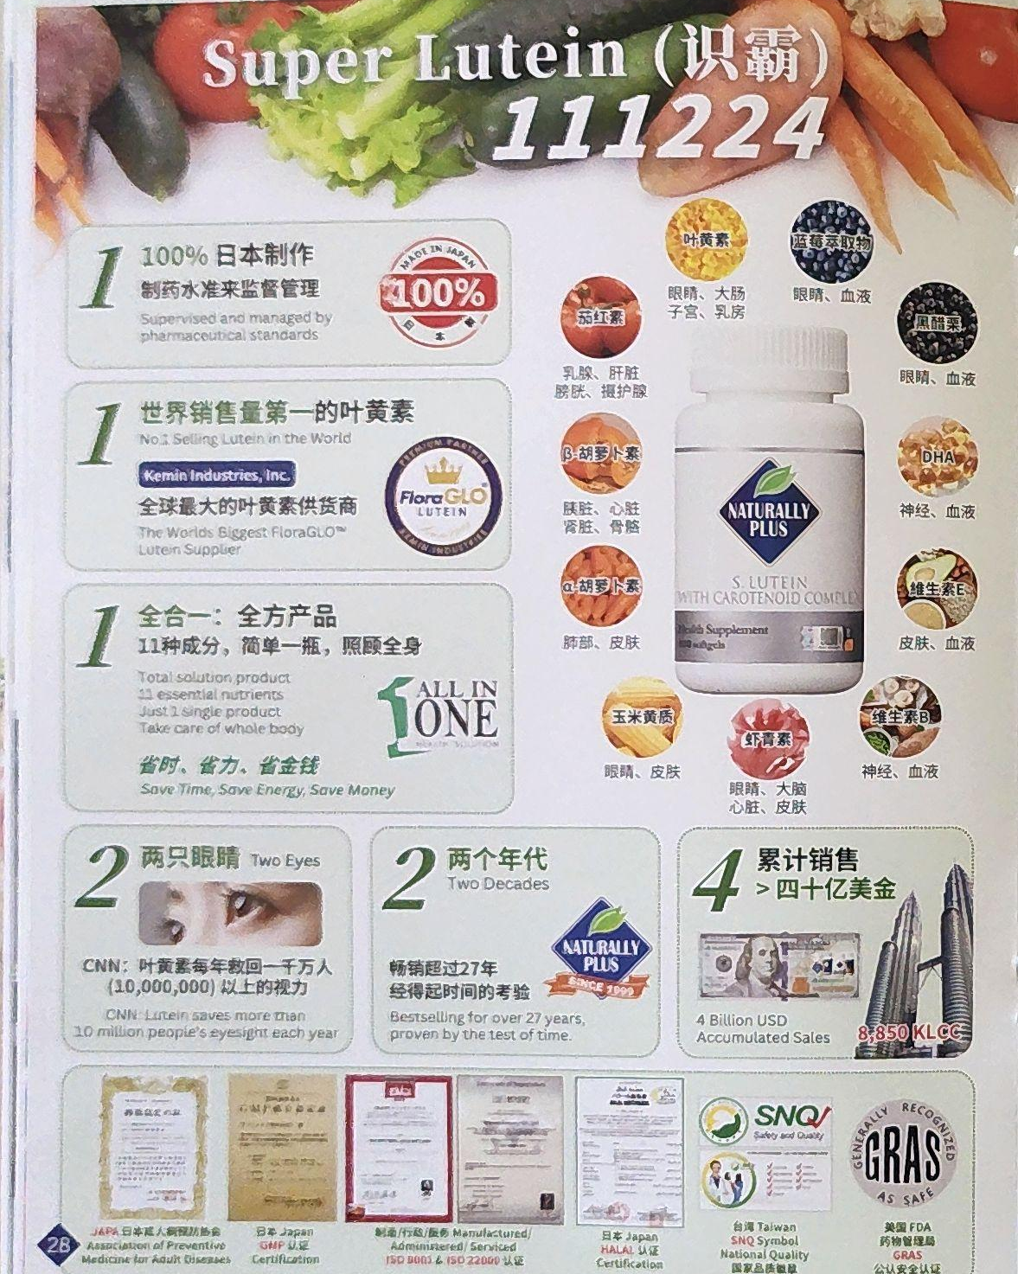
总结，为什么Super Lutein是您最佳的选择？因为它有111224的特质，100%
日本制造的制药水准，世界销售量第1的叶黄素，全合1的全方产品，证明可以
保护我们的2只眼睛，热销了2个年代，累计销售
超过40亿美金，经得起时间的考验。
公司 · 识霸 / 原书第28页
28 / 55
Notes:
总结，为什么Super Lutein是您最佳的选择？因为它有111224的特质，100%日本制造的制药水准，世界销售量第1的叶黄素，全合1的全方产品，证明可以保护我们的2只眼睛，热销了2个年代，累计销售超过40亿美金，经得起时间的考验。
原稿：2026 scan filing.pdf
原PDF页：25
原书：公司／识霸部分 原书第28页
讲稿按原文保留；正文、图片、姓名、证书和数字按原稿保留。

Slide 29
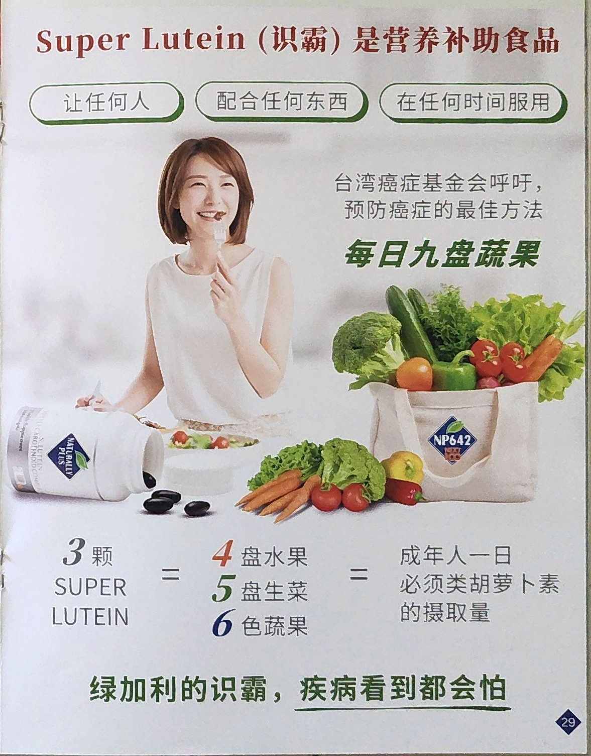
Super Lutein是营养补助食品，可以让任何人，配任何东西，在任何时间服用。
台湾癌症基金会呼吁，预防癌症的最佳方法：每日九盘蔬果，不过现代人，很
多连一盘都吃不到。三颗Super Lutein的营养素就等于四盘水果，五盘生菜，
六色蔬果的营养素，也等于成年人一日类胡萝卜素的摄取量。所以我们时常说：
绿加利的识霸，疾病看到都会怕。可以
啦！这么好的东西，快快吃，快快健康…
公司 · 识霸 / 原书第29页
29 / 55
Notes:
Super Lutein是营养补助食品，可以让任何人，配任何东西，在任何时间服用。台湾癌症基金会呼吁，预防癌症的最佳方法：每日九盘蔬果，不过现代人，很多连一盘都吃不到。三颗Super Lutein的营养素就等于四盘水果，五盘生菜，六色蔬果的营养素，也等于成年人一日类胡萝卜素的摄取量。所以我们时常说：绿加利的识霸，疾病看到都会怕。可以啦！这么好的东西，快快吃，快快健康…
原稿：2026 scan filing.pdf
原PDF页：26
原书：公司／识霸部分 原书第29页
讲稿按原文保留；正文、图片、姓名、证书和数字按原稿保留。

Slide 30
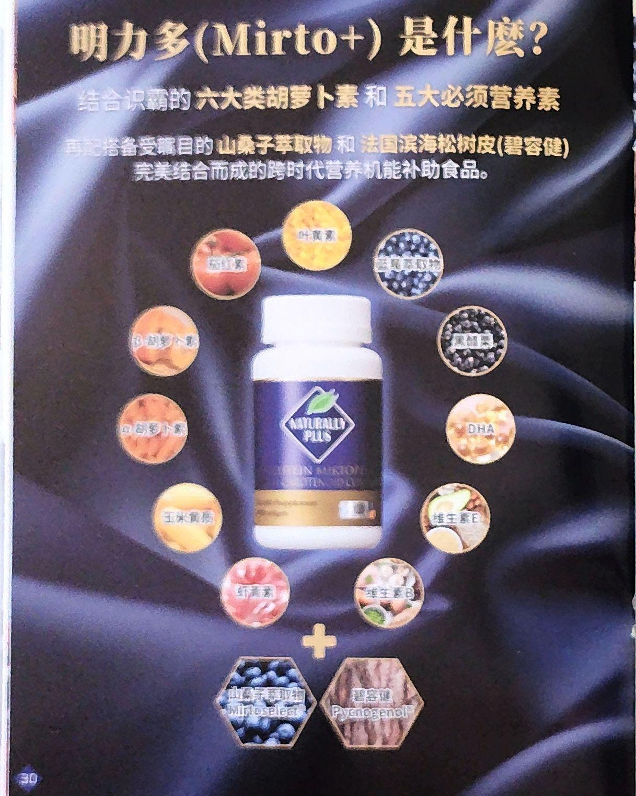
明力多是什么？明力多是结合Super Lutein的六大类胡萝卜素和五大必须营养
素，再配搭备受瞩目的山桑子萃取物和法国滨海松树皮碧容健，完美结合而成
的跨时代营养机能补助食品。
公司 · 识霸 / 原书第30页
30 / 55
Notes:
明力多是什么？明力多是结合Super Lutein的六大类胡萝卜素和五大必须营养素，再配搭备受瞩目的山桑子萃取物和法国滨海松树皮碧容健，完美结合而成的跨时代营养机能补助食品。
原稿：2026 scan filing.pdf
原PDF页：28
原书：公司／识霸部分 原书第30页
讲稿按原文保留；正文、图片、姓名、证书和数字按原稿保留。

Slide 31
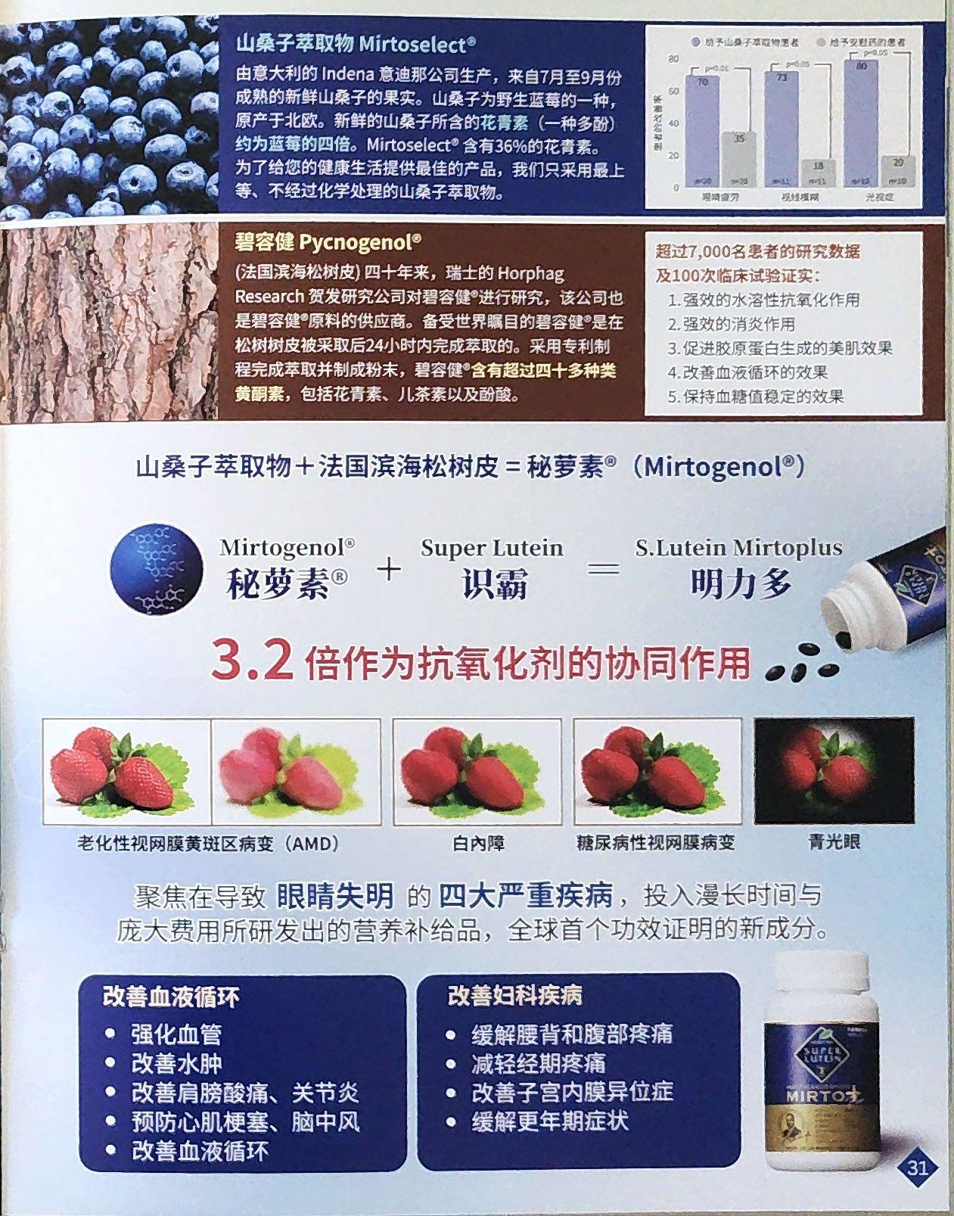
山桑子所含的花青素约为蓝莓的四倍，法国滨海松树皮含有超过四十多种类黄
酮素，拥有超过七千名的病患研究资料及一百次的临床试验。两个成分结合成
为了秘萝素，再结合识霸成为了明力多，拥有比识霸多出3.2倍作为抗氧化剂的
协同作用。聚焦在导致眼睛失明的四大严重疾病，投入漫长时间与庞大费用所
研发出的营养补给品，证明可以改善血液循环和妇科疾病。
公司 · 识霸 / 原书第31页
31 / 55
Notes:
山桑子所含的花青素约为蓝莓的四倍，法国滨海松树皮含有超过四十多种类黄酮素，拥有超过七千名的病患研究资料及一百次的临床试验。两个成分结合成为了秘萝素，再结合识霸成为了明力多，拥有比识霸多出3.2倍作为抗氧化剂的协同作用。聚焦在导致眼睛失明的四大严重疾病，投入漫长时间与庞大费用所研发出的营养补给品，证明可以改善血液循环和妇科疾病。
原稿：2026 scan filing.pdf
原PDF页：27
原书：公司／识霸部分 原书第31页
讲稿按原文保留；正文、图片、姓名、证书和数字按原稿保留。

Slide 32
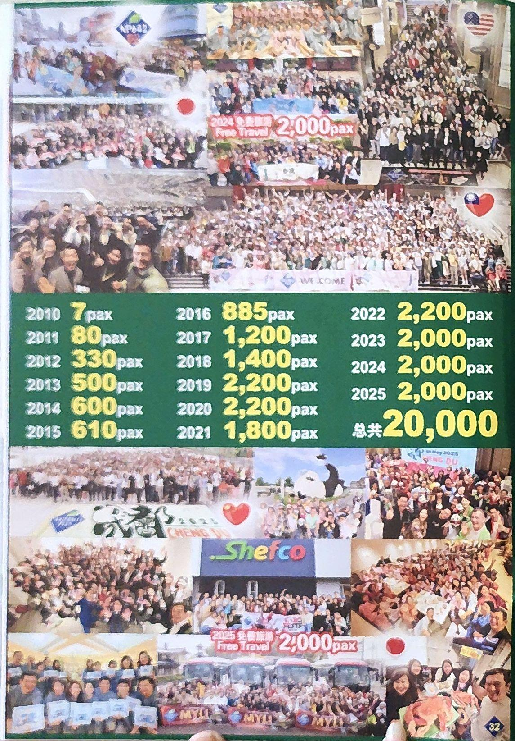
公司 · 识霸 / 原书第32页
32 / 55
Notes:
本页原稿没有顶部讲稿，保留原页内容。
原稿：2026 scan filing.pdf
原PDF页：29
原书：公司／识霸部分 原书第32页
讲稿按原文保留；正文、图片、姓名、证书和数字按原稿保留。

Slide 33
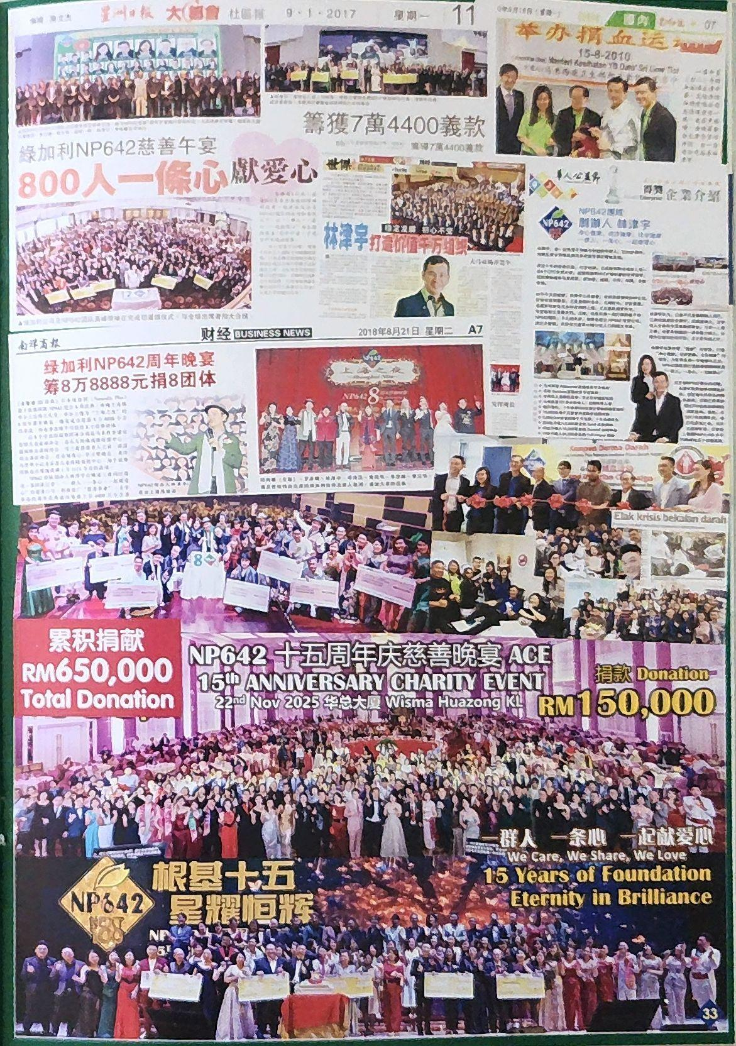
公司 · 识霸 / 原书第33页
33 / 55
Notes:
本页原稿没有顶部讲稿，保留原页内容。
原稿：2026 scan filing.pdf
原PDF页：30
原书：公司／识霸部分 原书第33页
讲稿按原文保留；正文、图片、姓名、证书和数字按原稿保留。

Slide 34
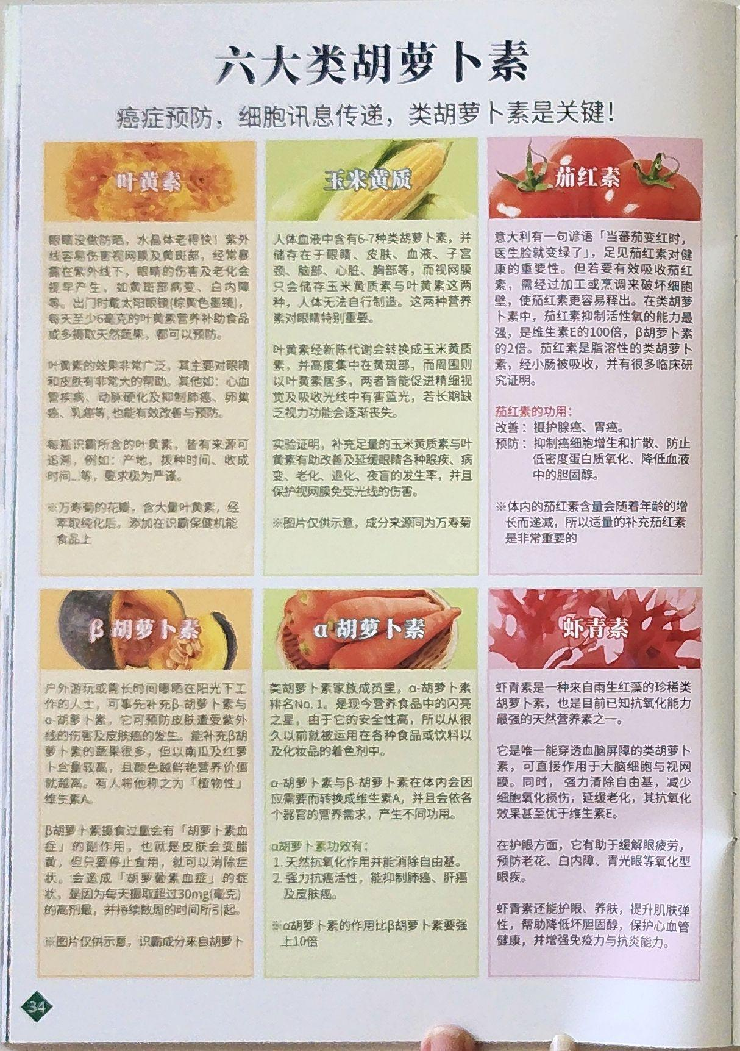
公司 · 识霸 / 原书第34页
34 / 55
Notes:
本页原稿没有顶部讲稿，保留原页内容。
原稿：2026 scan filing.pdf
原PDF页：31
原书：公司／识霸部分 原书第34页
讲稿按原文保留；正文、图片、姓名、证书和数字按原稿保留。

Slide 35
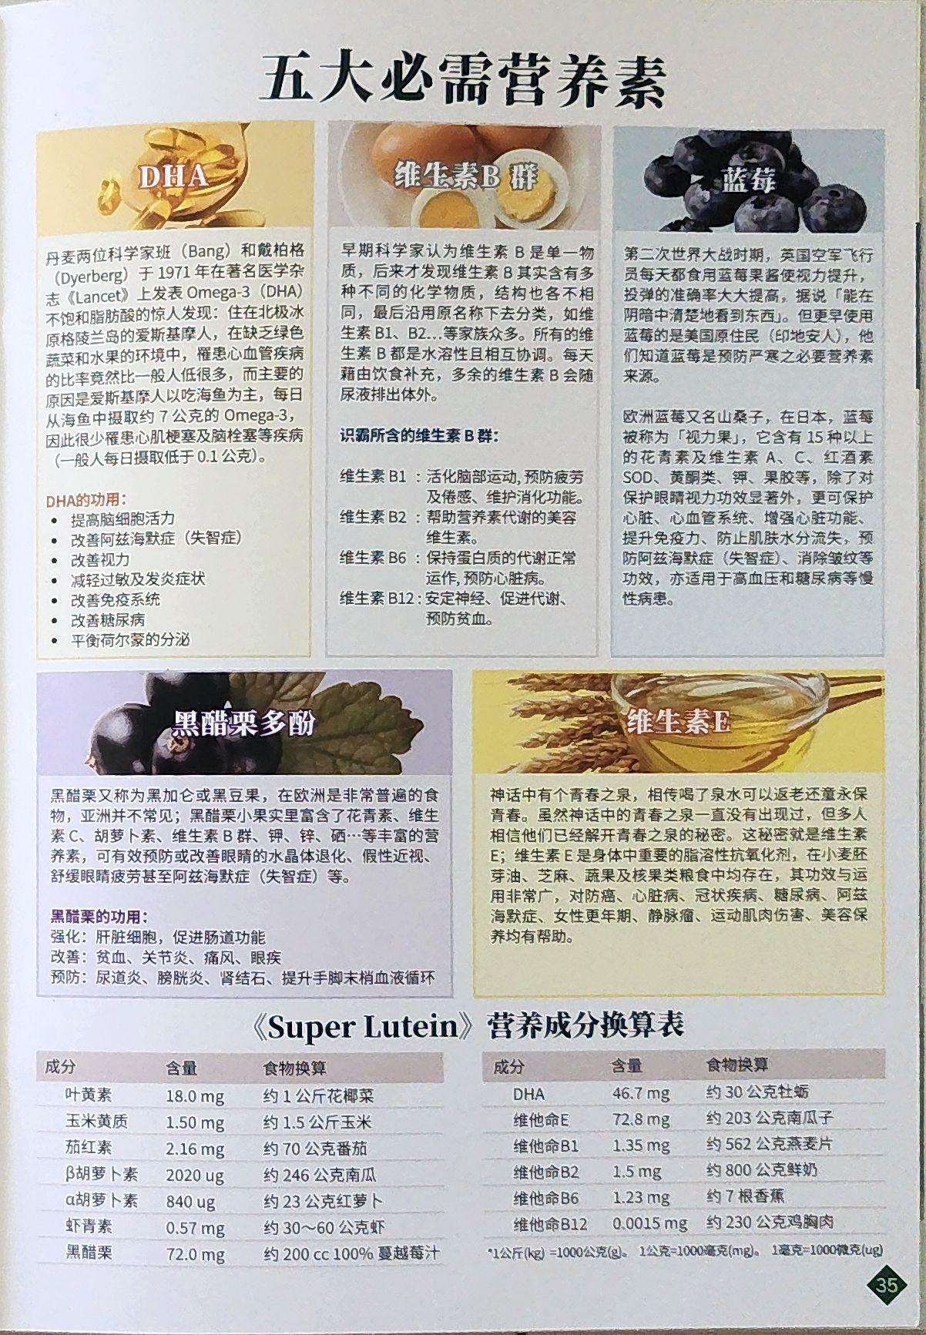
公司 · 识霸 / 原书第35页
35 / 55
Notes:
本页原稿没有顶部讲稿，保留原页内容。
原稿：2026 scan filing.pdf
原PDF页：32
原书：公司／识霸部分 原书第35页
讲稿按原文保留；正文、图片、姓名、证书和数字按原稿保留。

Slide 36
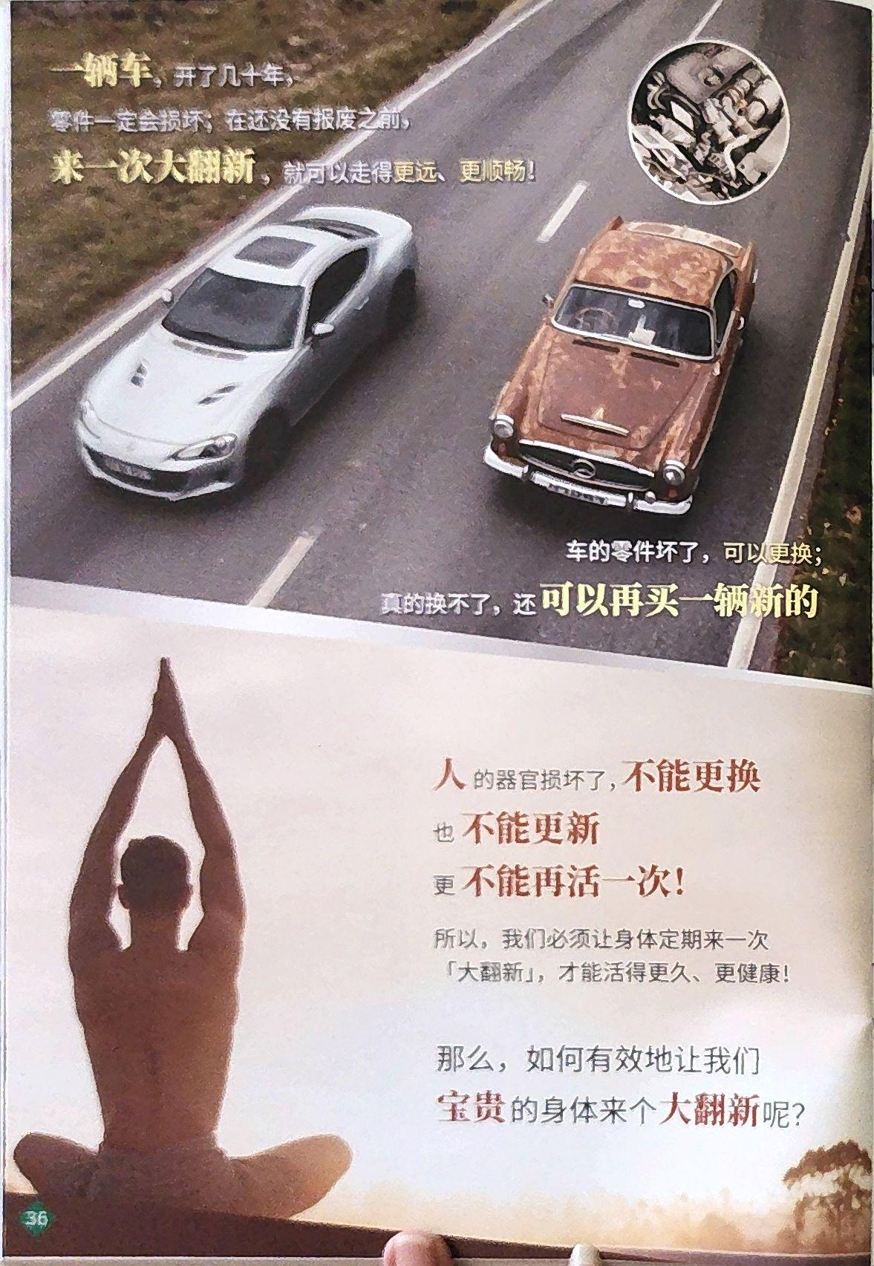
公司 · 识霸 / 原书第36页
36 / 55
Notes:
本页原稿没有顶部讲稿，保留原页内容。
原稿：2026 scan filing.pdf
原PDF页：34
原书：公司／识霸部分 原书第36页
讲稿按原文保留；正文、图片、姓名、证书和数字按原稿保留。

Slide 37
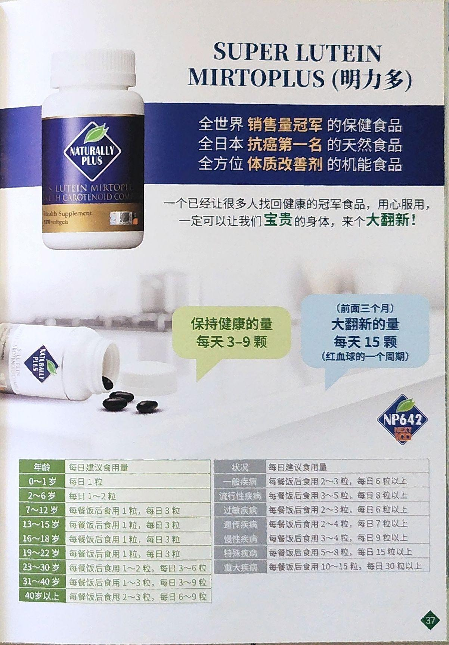
公司 · 识霸 / 原书第37页
37 / 55
Notes:
本页原稿没有顶部讲稿，保留原页内容。
原稿：2026 scan filing.pdf
原PDF页：33
原书：公司／识霸部分 原书第37页
讲稿按原文保留；正文、图片、姓名、证书和数字按原稿保留。

Slide 38
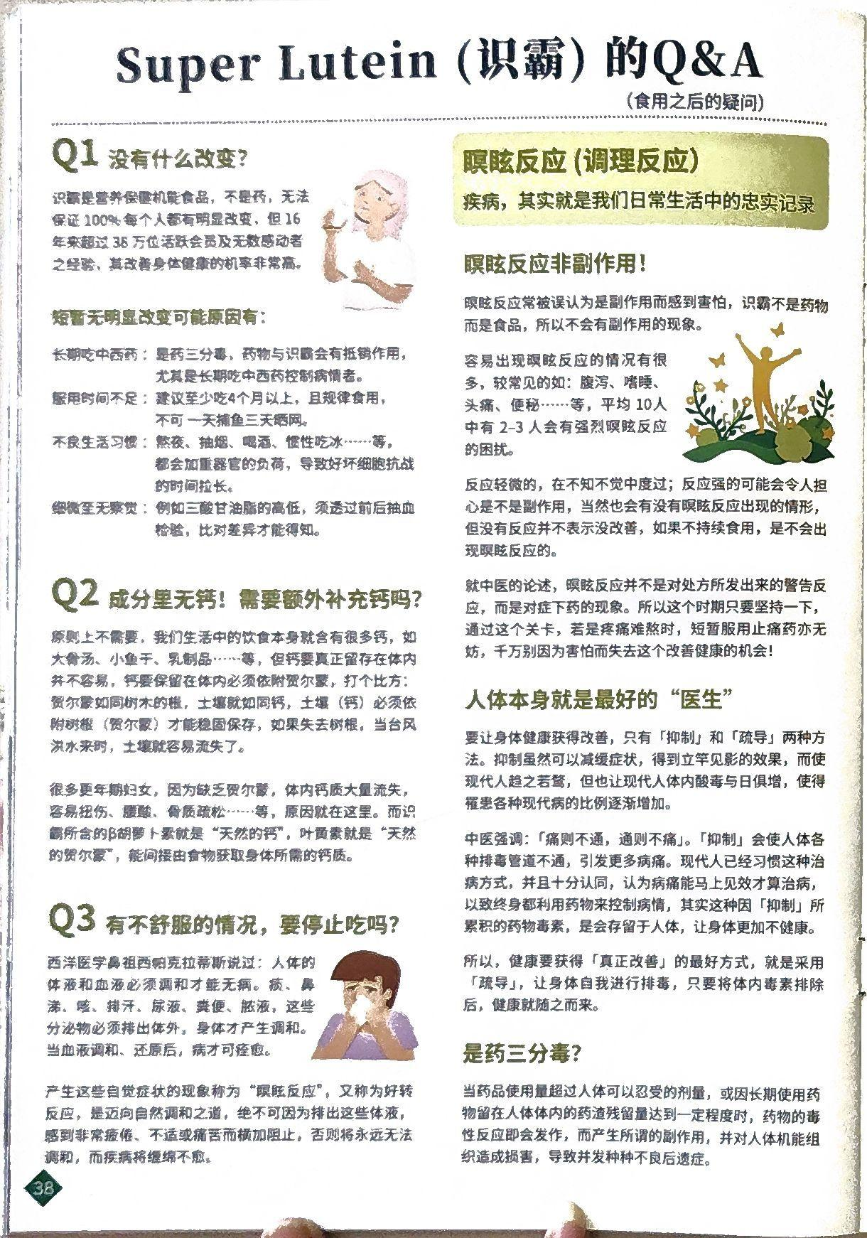
公司 · 识霸 / 原书第38页
38 / 55
Notes:
本页原稿没有顶部讲稿，保留原页内容。
原稿：2026 scan filing.pdf
原PDF页：35
原书：公司／识霸部分 原书第38页
讲稿按原文保留；正文、图片、姓名、证书和数字按原稿保留。

Slide 39
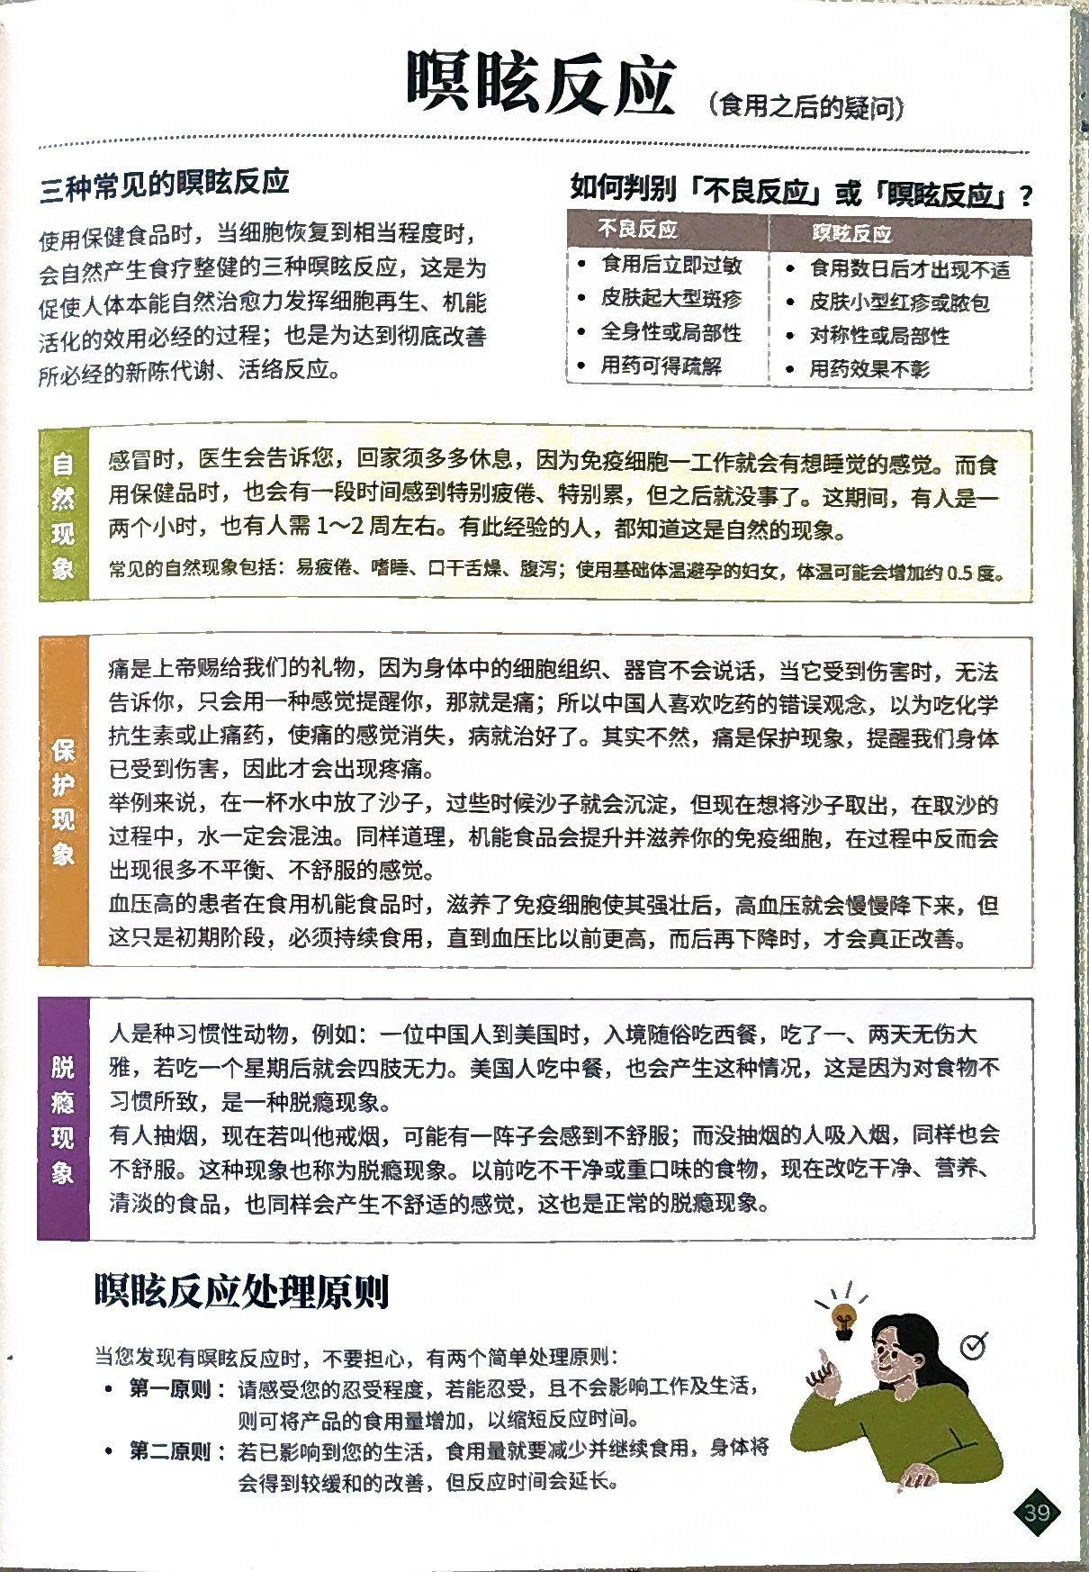
公司 · 识霸 / 原书第39页
39 / 55
Notes:
本页原稿没有顶部讲稿，保留原页内容。
原稿：2026 scan filing.pdf
原PDF页：36
原书：公司／识霸部分 原书第39页
讲稿按原文保留；正文、图片、姓名、证书和数字按原稿保留。

Slide 40
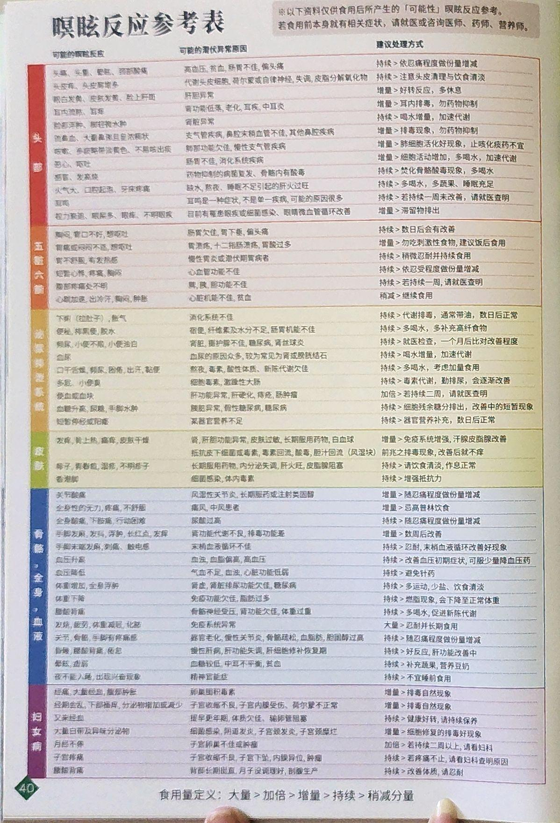
公司 · 识霸 / 原书第40页
40 / 55
Notes:
本页原稿没有顶部讲稿，保留原页内容。
原稿：2026 scan filing.pdf
原PDF页：38
原书：公司／识霸部分 原书第40页
讲稿按原文保留；正文、图片、姓名、证书和数字按原稿保留。

Slide 41
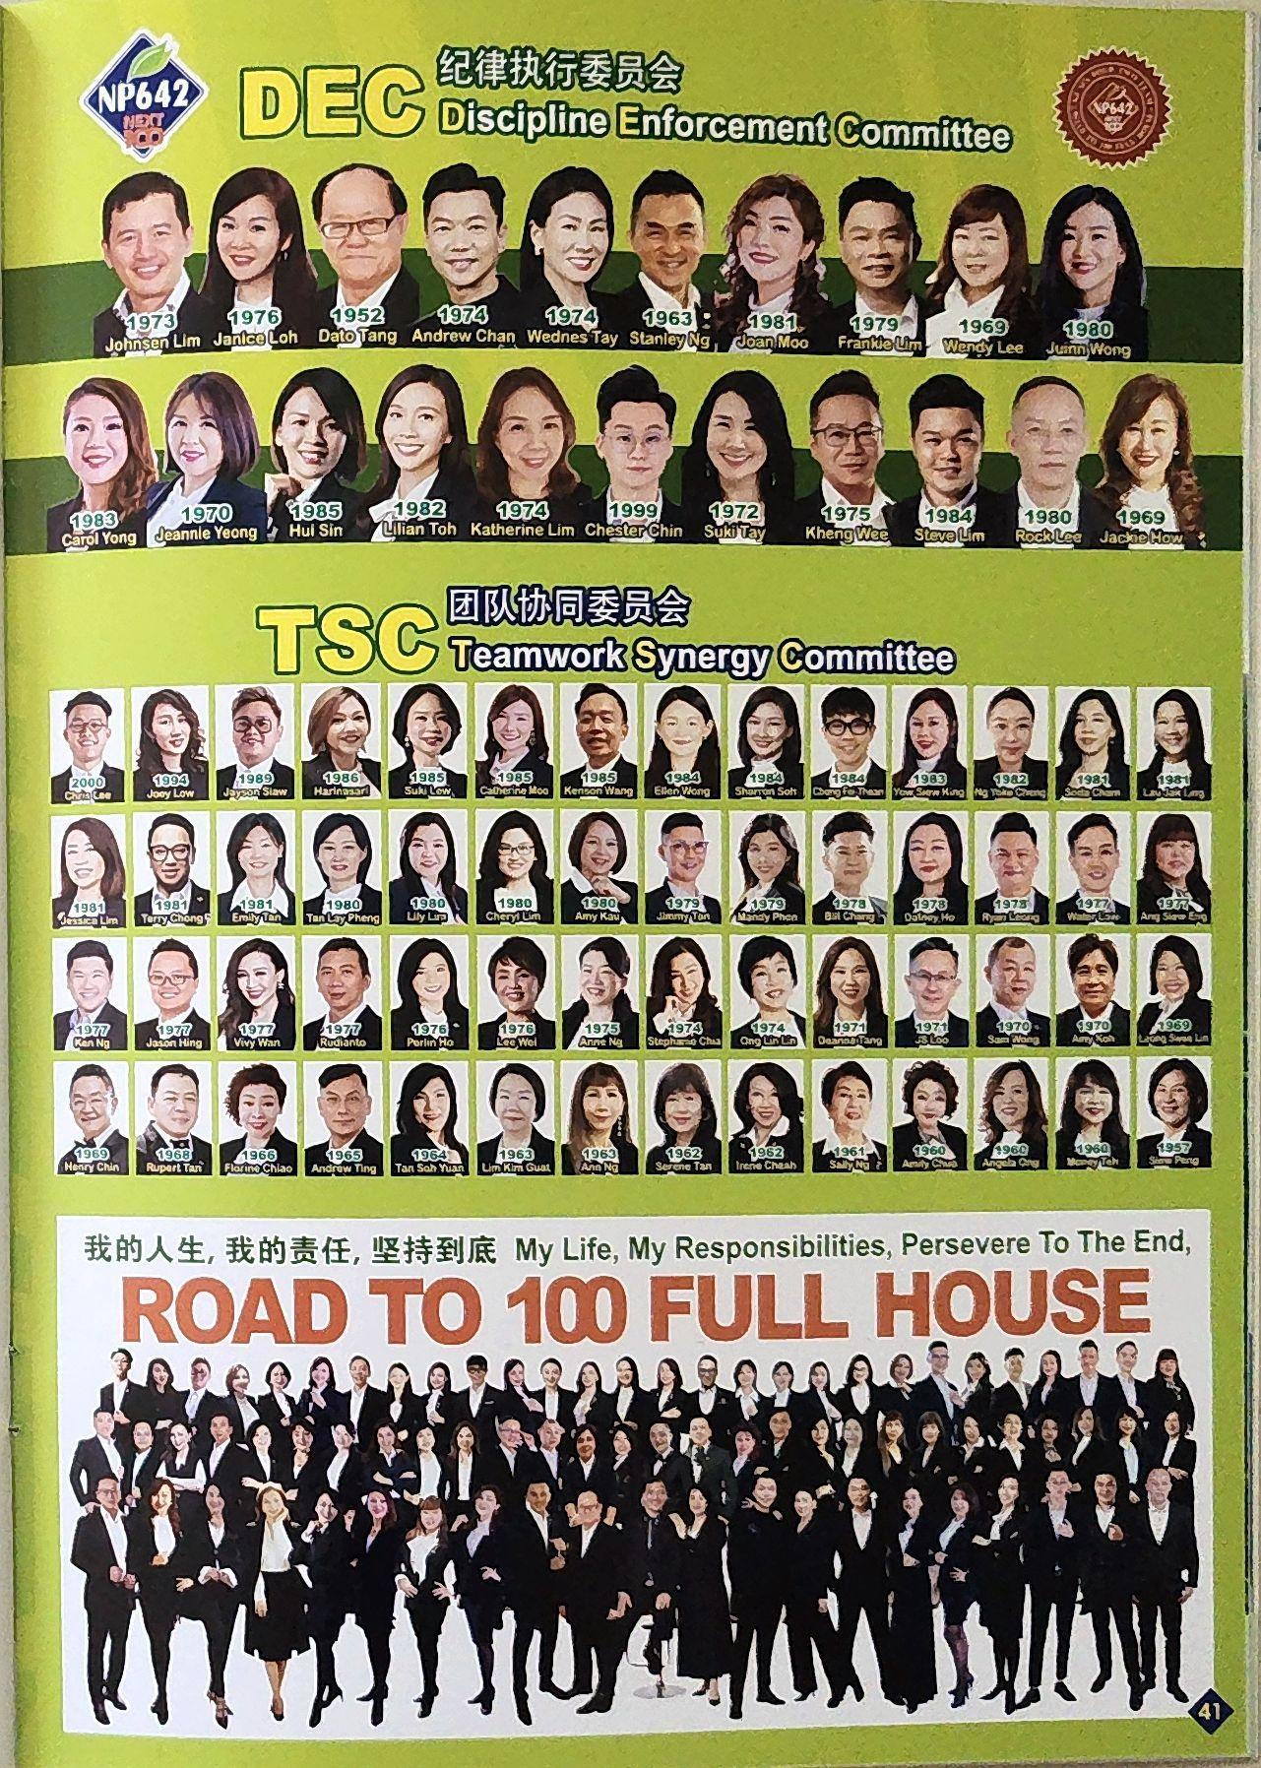
公司 · 识霸 / 原书第41页
41 / 55
Notes:
本页原稿没有顶部讲稿，保留原页内容。
原稿：2026 scan filing.pdf
原PDF页：37
原书：公司／识霸部分 原书第41页
讲稿按原文保留；正文、图片、姓名、证书和数字按原稿保留。

Slide 42
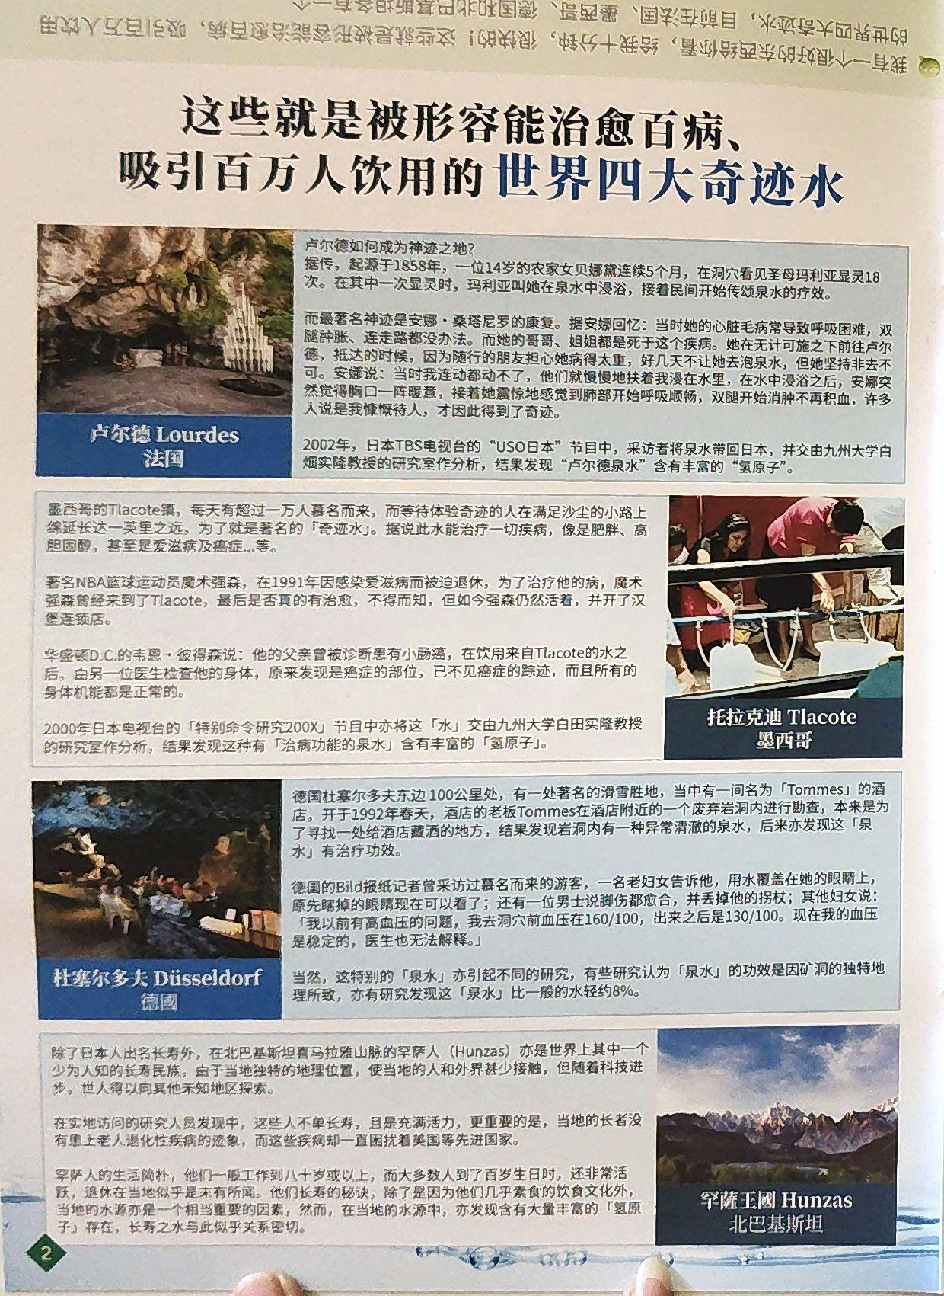
我有一个很好的东西给你看，给我十分钟，很快的！这些就是被形容能治愈百
病，吸引百万人饮用的世界四大奇迹水，目前在法国、
墨西哥、德国和北巴基斯坦各有一个。
活美 · 活力美 / 原书第2页
42 / 55
Notes:
我有一个很好的东西给你看，给我十分钟，很快的！这些就是被形容能治愈百病，吸引百万人饮用的世界四大奇迹水，目前在法国、墨西哥、德国和北巴基斯坦各有一个。
原稿：2026 scan filing.pdf
原PDF页：39
原书：活美／活力美部分 原书第2页
讲稿按原文保留；正文、图片、姓名、证书和数字按原稿保留。

Slide 43
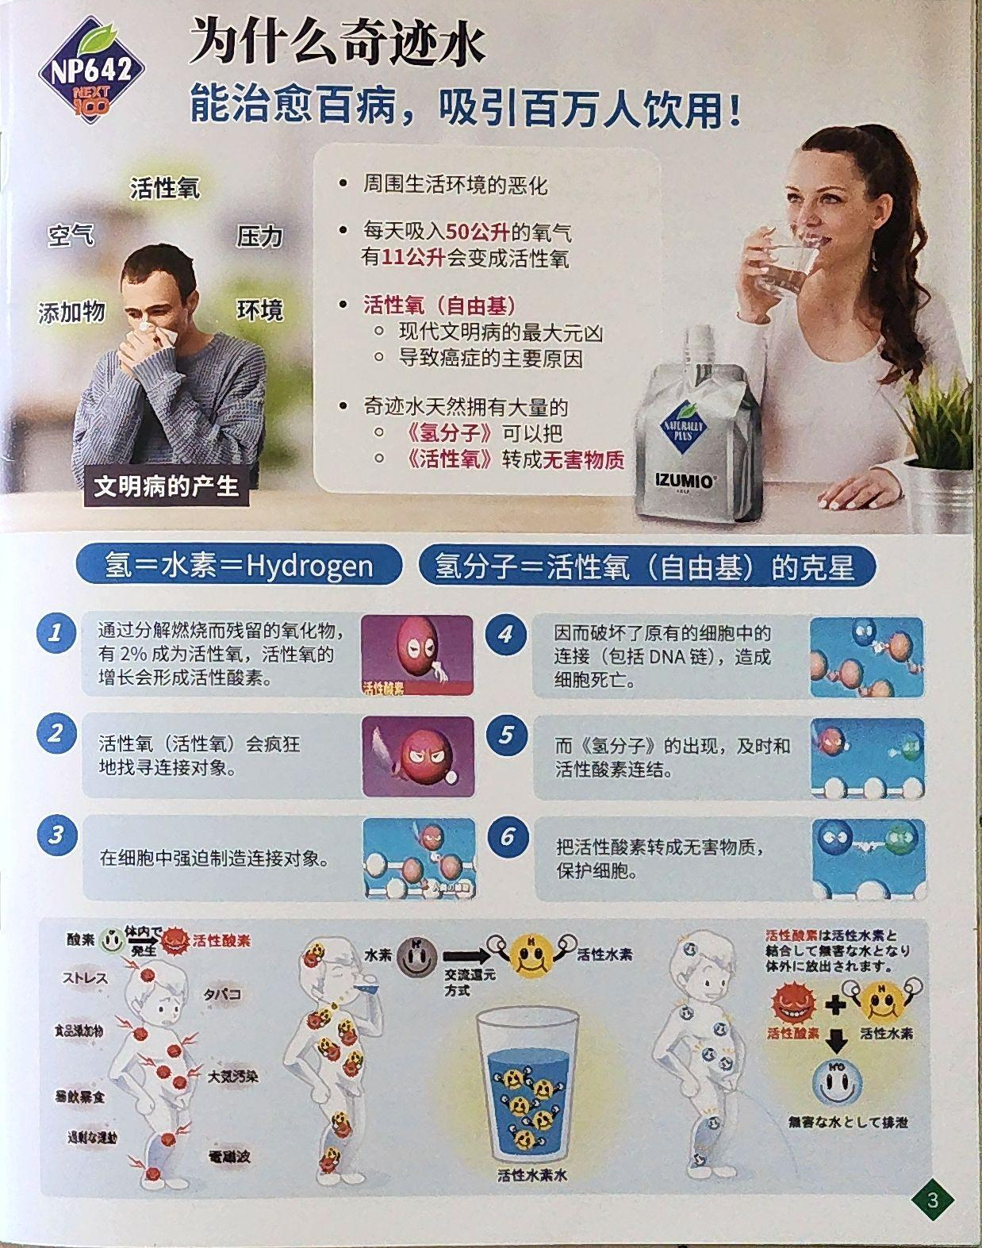
为什么奇迹水能治愈百病，吸引百万人饮用！因为目前我们周围生活环境的恶
化，造成我们每天吸入50公升的氧气，其中有11公升会变成活性氧。活性氧是
现代文明病的最大元凶，是导致癌症的主要原因，而奇迹水天然拥有大量的《
氢分子》可以把活性氧转成无害物质。
活美 · 活力美 / 原书第3页
43 / 55
Notes:
为什么奇迹水能治愈百病，吸引百万人饮用！因为目前我们周围生活环境的恶化，造成我们每天吸入50公升的氧气，其中有11公升会变成活性氧。活性氧是现代文明病的最大元凶，是导致癌症的主要原因，而奇迹水天然拥有大量的《氢分子》可以把活性氧转成无害物质。
原稿：2026 scan filing.pdf
原PDF页：40
原书：活美／活力美部分 原书第3页
讲稿按原文保留；正文、图片、姓名、证书和数字按原稿保留。

Slide 44
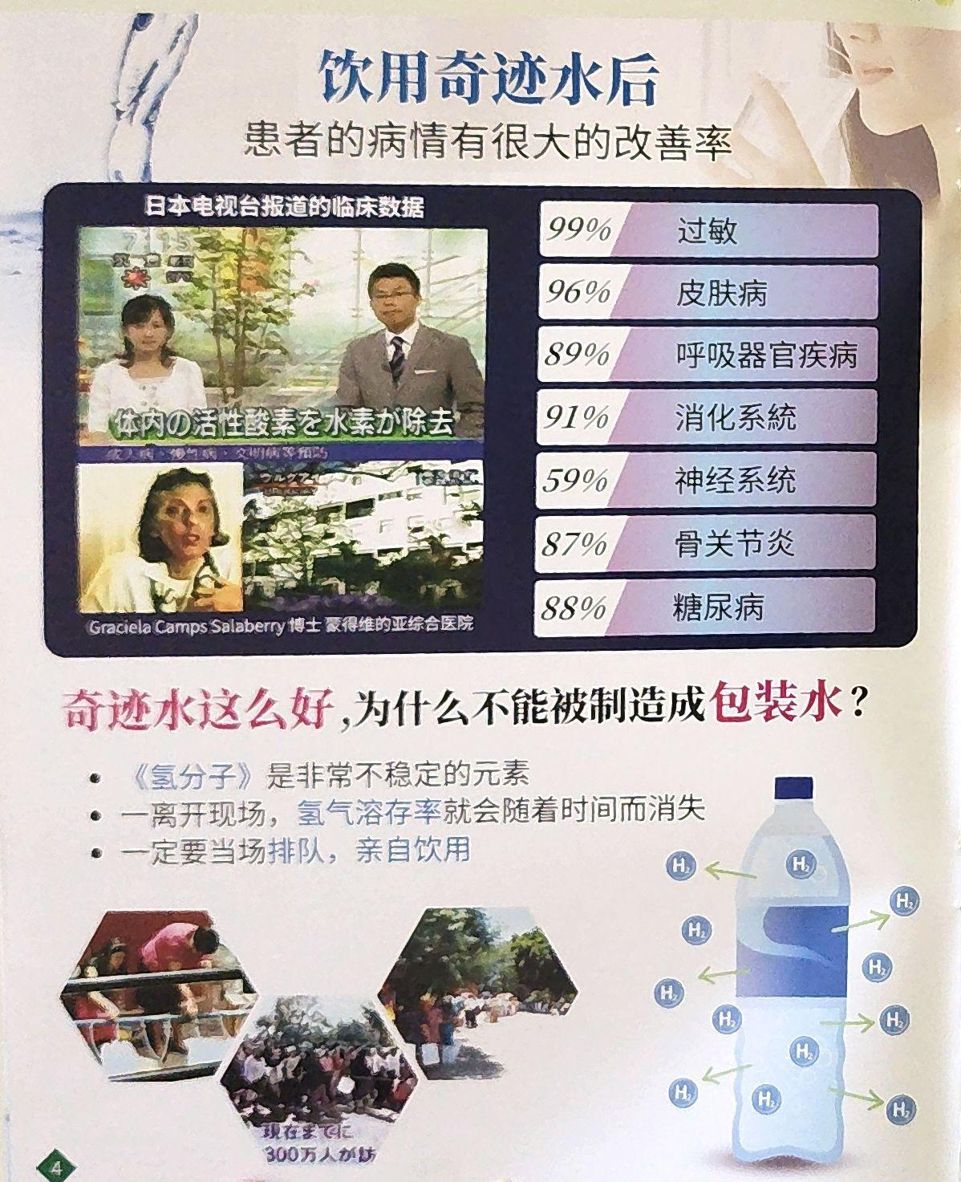
饮用奇迹水后，患者的病情有很大的改善率，这些都不是我讲的，这些都是日
本电视台报道的临床数据。不过，奇迹水这么好，为什么不能被制造成包装水？
因为《氢分子》是非常不稳定的元素，一离开现场，氢气溶存率就会随着时间
而消失，塑胶瓶或玻璃瓶都不能锁得住，一定要当场排队，亲自饮用。
活美 · 活力美 / 原书第4页
44 / 55
Notes:
饮用奇迹水后，患者的病情有很大的改善率，这些都不是我讲的，这些都是日本电视台报道的临床数据。不过，奇迹水这么好，为什么不能被制造成包装水？因为《氢分子》是非常不稳定的元素，一离开现场，氢气溶存率就会随着时间而消失，塑胶瓶或玻璃瓶都不能锁得住，一定要当场排队，亲自饮用。
原稿：2026 scan filing.pdf
原PDF页：42
原书：活美／活力美部分 原书第4页
讲稿按原文保留；正文、图片、姓名、证书和数字按原稿保留。

Slide 45
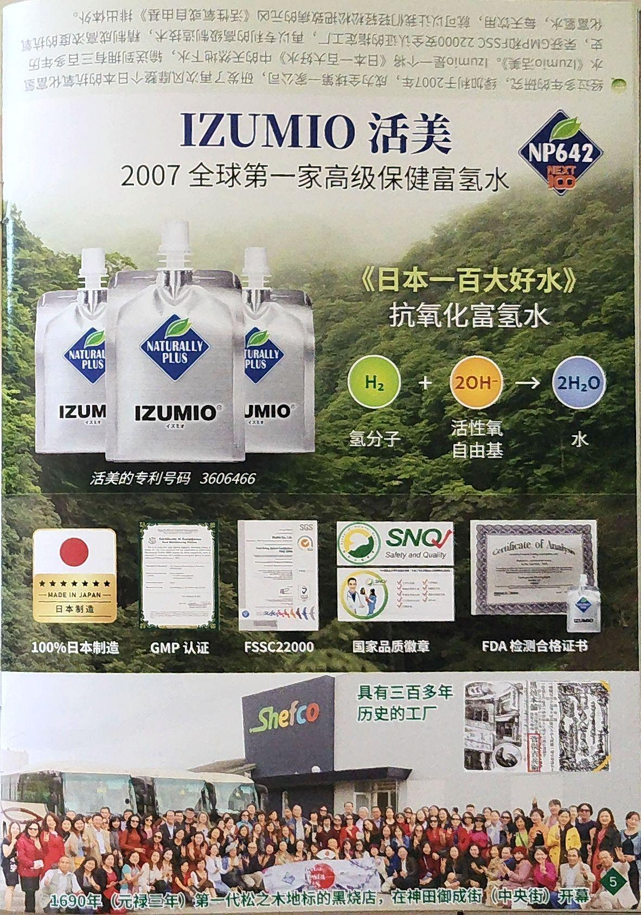
经过多年的研究，绿加利于2007年，成为全球第一家公司，研发了再次风靡整
个日本的抗氧化富氢水《Izumio活美》。Izumio是一个将《日本一百大好水》
中的天然地下水，输送到拥有三百多年历史，荣获GMP和FSSC 22000安全认
证的指定工厂，再以专利的高级制造技术，精制成高浓度的抗氧化富氢水，每
天饮用，就可以让我们轻轻松松把致病的元凶《活性氧或自由基》排出体外。
活美 · 活力美 / 原书第5页
45 / 55
Notes:
经过多年的研究，绿加利于2007年，成为全球第一家公司，研发了再次风靡整个日本的抗氧化富氢水《Izumio活美》。Izumio是一个将《日本一百大好水》中的天然地下水，输送到拥有三百多年历史，荣获GMP和FSSC 22000安全认证的指定工厂，再以专利的高级制造技术，精制成高浓度的抗氧化富氢水，每天饮用，就可以让我们轻轻松松把致病的元凶《活性氧或自由基》排出体外。
原稿：2026 scan filing.pdf
原PDF页：41
原书：活美／活力美部分 原书第5页
讲稿按原文保留；正文、图片、姓名、证书和数字按原稿保留。

Slide 46
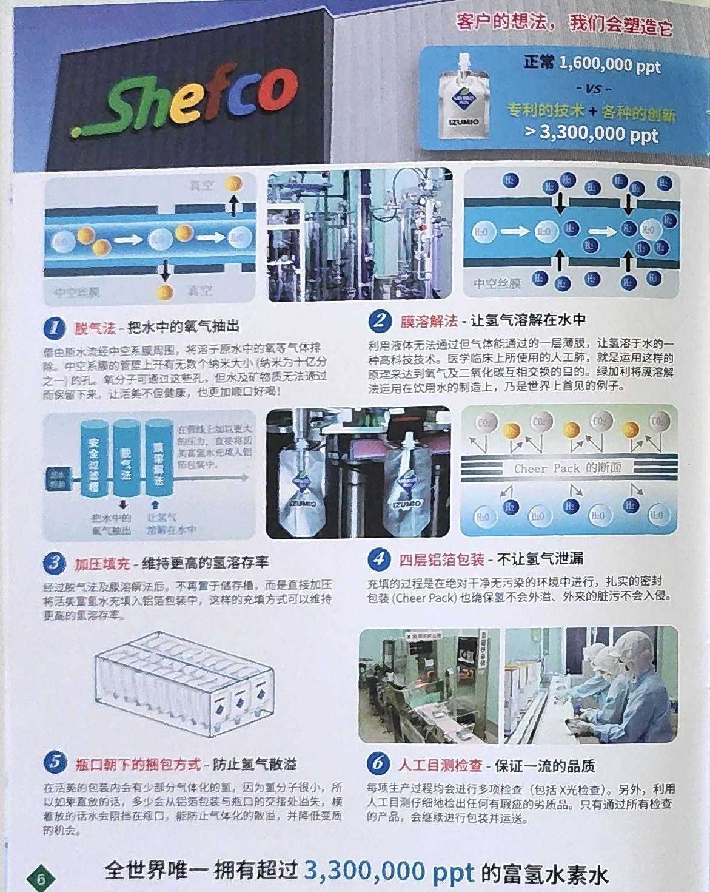
在正常的温度和气压下，可溶解的最大氢气溶存率为160万ppt。然而，透过专
利的技术和各种的创新，Izumio成为全世界唯一
拥有超过3百30万ppt的富氢水素水。
活美 · 活力美 / 原书第6页
46 / 55
Notes:
在正常的温度和气压下，可溶解的最大氢气溶存率为160万ppt。然而，透过专利的技术和各种的创新，Izumio成为全世界唯一拥有超过3百30万ppt的富氢水素水。
原稿：2026 scan filing.pdf
原PDF页：43
原书：活美／活力美部分 原书第6页
讲稿按原文保留；正文、图片、姓名、证书和数字按原稿保留。

Slide 47
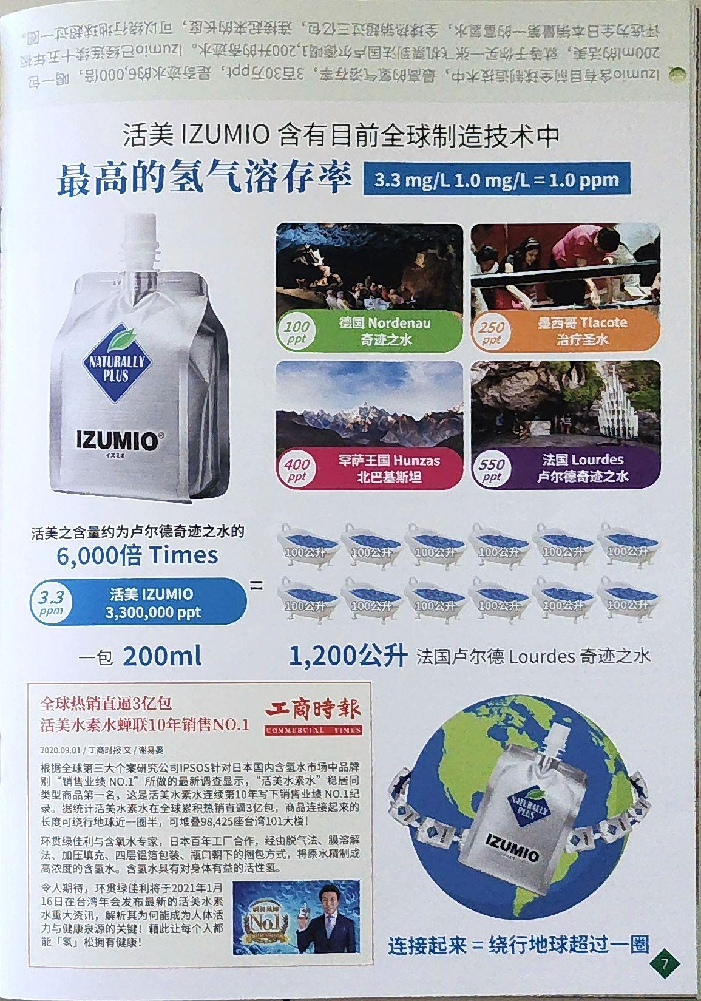
Izumio含有目前全球制造技术中，最高的氢气溶存率，3百30万ppt，是奇迹
水的6,000倍，喝一包200ml的活美，就等于你买一张飞机票到法国卢尔德喝1,
200升的奇迹水。Izumio已经连续十五年被评选为全日本销售第一的富氢水，
全球热销超过三亿包，连接起来的长度，可以绕行地球超过一圈。
活美 · 活力美 / 原书第7页
47 / 55
Notes:
Izumio含有目前全球制造技术中，最高的氢气溶存率，3百30万ppt，是奇迹水的6,000倍，喝一包200ml的活美，就等于你买一张飞机票到法国卢尔德喝1,200升的奇迹水。Izumio已经连续十五年被评选为全日本销售第一的富氢水，全球热销超过三亿包，连接起来的长度，可以绕行地球超过一圈。
原稿：2026 scan filing.pdf
原PDF页：44
原书：活美／活力美部分 原书第7页
讲稿按原文保留；正文、图片、姓名、证书和数字按原稿保留。

Slide 48
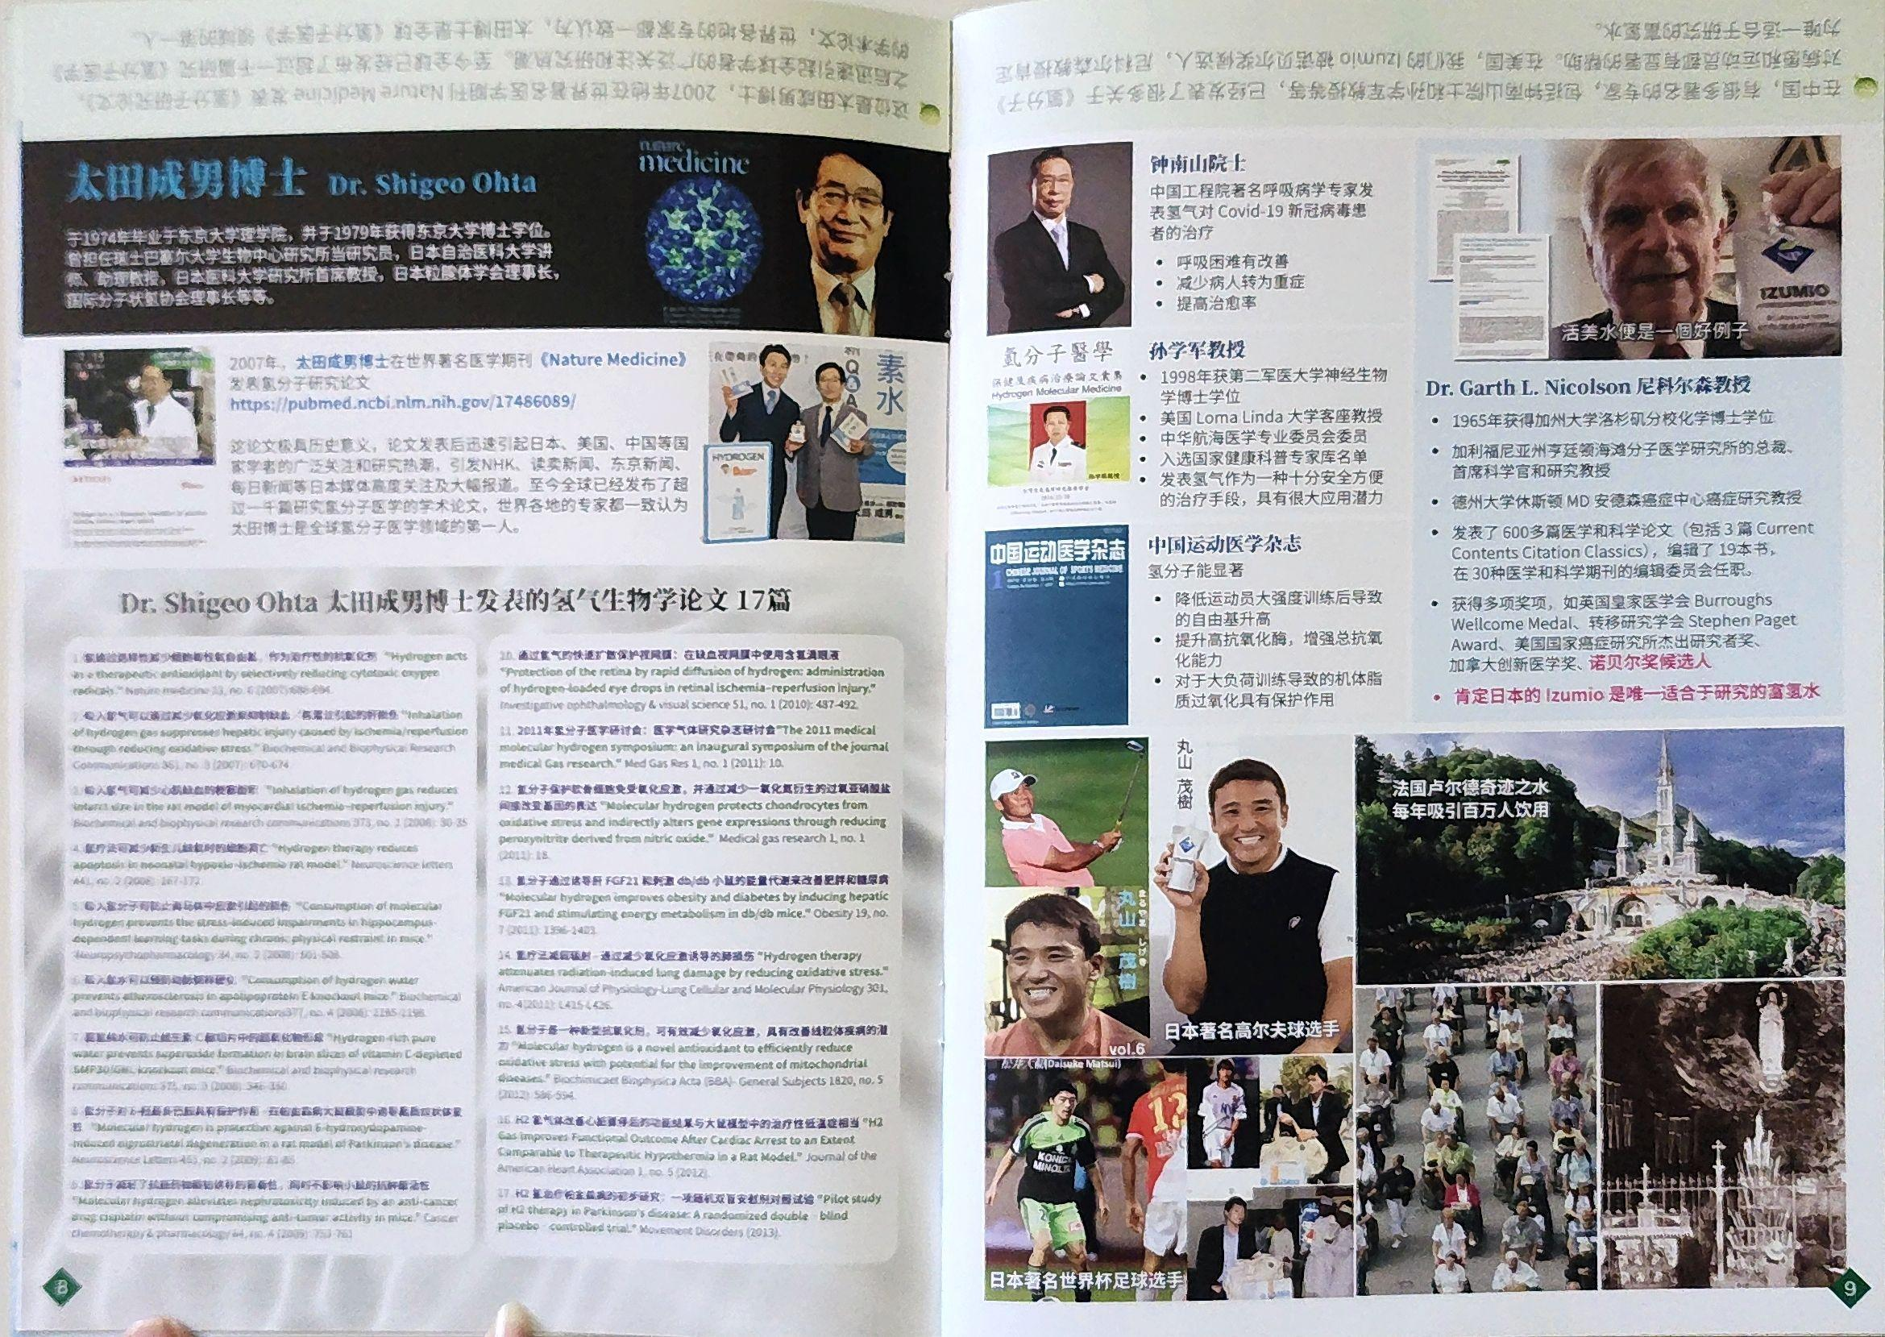
这位是太田成男博士，2007年他在世界著名医学期刊Nature Medicine发表《
氢分子研究论文》，之后迅速引起全球学者的广泛关注和研究热潮。至今全球
已经发布了超过一千篇研究《氢分子医学》的学术论文，世界各地的专家都一
致认为，太田博士是全球《氢分子医学》领域的第一人。
活美 · 活力美 / 原书第8页
48 / 55
Notes:
这位是太田成男博士，2007年他在世界著名医学期刊Nature Medicine发表《氢分子研究论文》，之后迅速引起全球学者的广泛关注和研究热潮。至今全球已经发布了超过一千篇研究《氢分子医学》的学术论文，世界各地的专家都一致认为，太田博士是全球《氢分子医学》领域的第一人。
原稿：2026 scan filing.pdf
原PDF页：45
原书：活美／活力美部分 原书第8页
讲稿按原文保留；正文、图片、姓名、证书和数字按原稿保留。

Slide 49
在中国，有很多著名的专家，包括钟南山院士和孙学军教授等等，已经发表了
很多关于《氢分子》对病患和运动员都有显著的帮助。在美国，我们的Izumio
被诺贝尔奖候选人，尼科尔森教授肯定为唯一适合于研究的富氢水。
活美 · 活力美 / 原书第9页
49 / 55
Notes:
在中国，有很多著名的专家，包括钟南山院士和孙学军教授等等，已经发表了很多关于《氢分子》对病患和运动员都有显著的帮助。在美国，我们的Izumio被诺贝尔奖候选人，尼科尔森教授肯定为唯一适合于研究的富氢水。
原稿：2026 scan filing.pdf
原PDF页：45
原书：活美／活力美部分 原书第9页
讲稿按原文保留；正文、图片、姓名、证书和数字按原稿保留。

Slide 50
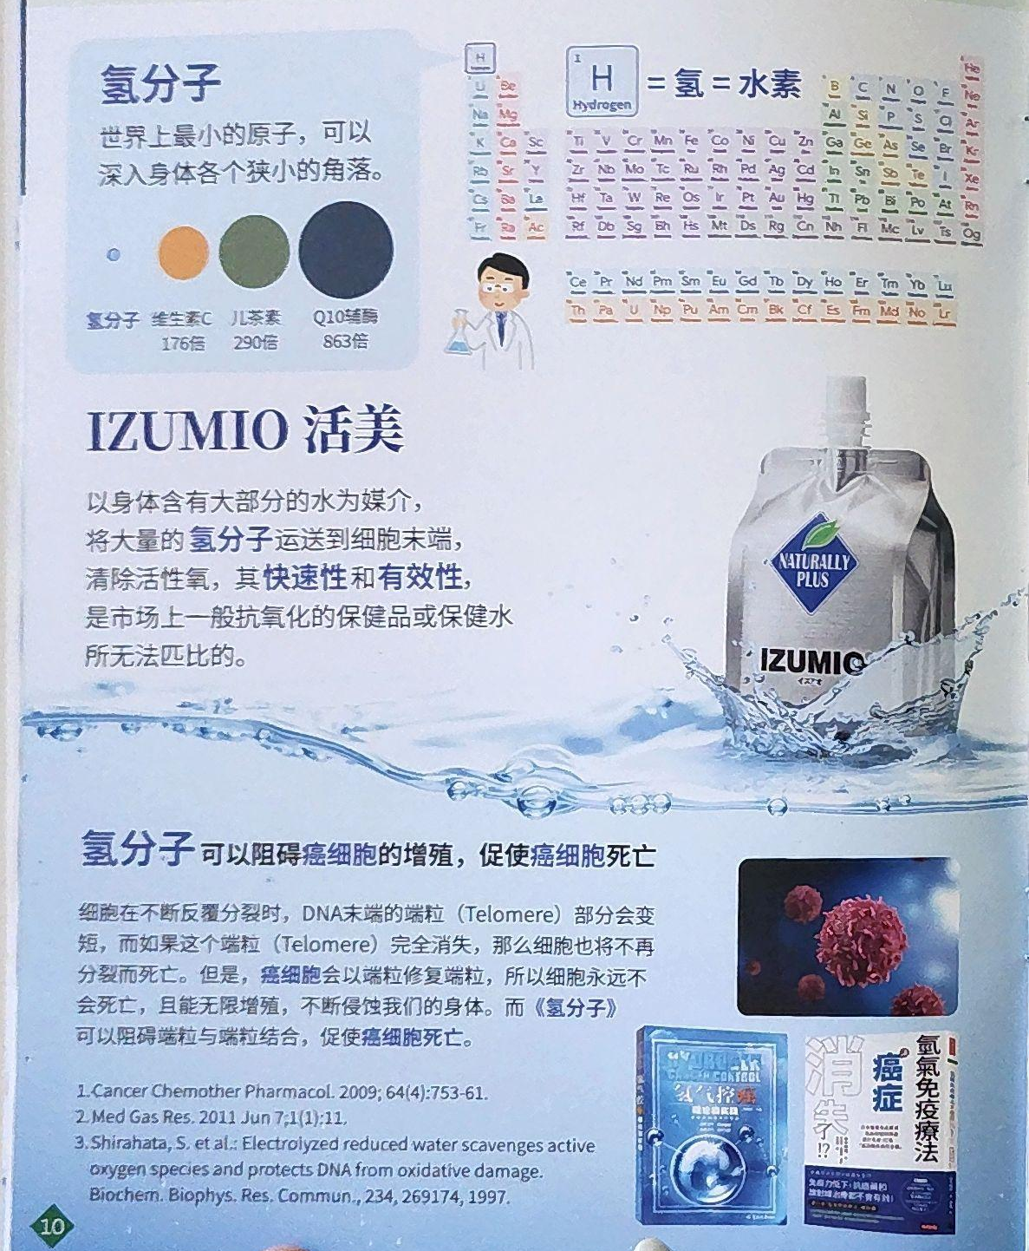
《氢分子》是世界上最小的原子，可以深入身体各个狭小的角落。Izumio以身
体含有大部分的水为媒介，将大量的《氢分子》运送到细胞末端，清除活性氧，
其快速性和有效性，是市面上一般抗氧化的保健品或保健水所无法匹比的。根
据很多专家的报道，除了可以拿来保健，《氢分子》还可以
阻碍癌细胞的增殖，促使癌细胞死亡。
活美 · 活力美 / 原书第10页
50 / 55
Notes:
《氢分子》是世界上最小的原子，可以深入身体各个狭小的角落。Izumio以身体含有大部分的水为媒介，将大量的《氢分子》运送到细胞末端，清除活性氧，其快速性和有效性，是市面上一般抗氧化的保健品或保健水所无法匹比的。根据很多专家的报道，除了可以拿来保健，《氢分子》还可以阻碍癌细胞的增殖，促使癌细胞死亡。
原稿：2026 scan filing.pdf
原PDF页：46
原书：活美／活力美部分 原书第10页
讲稿按原文保留；正文、图片、姓名、证书和数字按原稿保留。

Slide 51
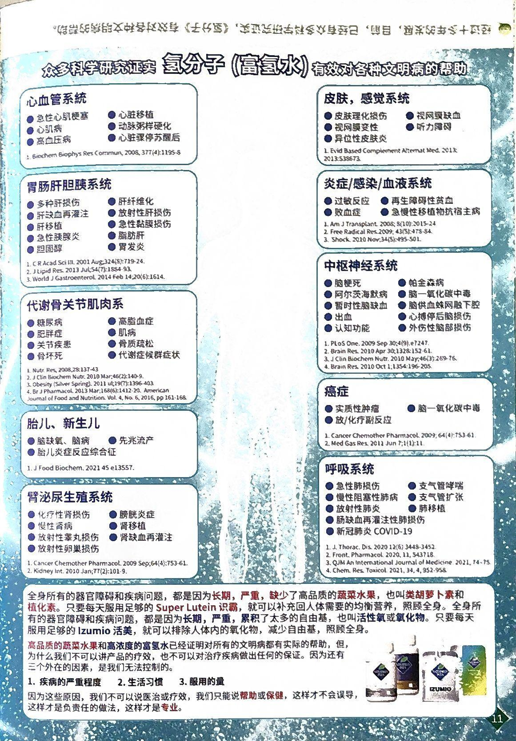
经过十多年的发展，目前，已经有众多科学研究证实，
《氢分子》有效对各种文明病的帮助。
活美 · 活力美 / 原书第11页
51 / 55
Notes:
经过十多年的发展，目前，已经有众多科学研究证实，《氢分子》有效对各种文明病的帮助。
原稿：2026 scan filing.pdf
原PDF页：47
原书：活美／活力美部分 原书第11页
讲稿按原文保留；正文、图片、姓名、证书和数字按原稿保留。

Slide 52
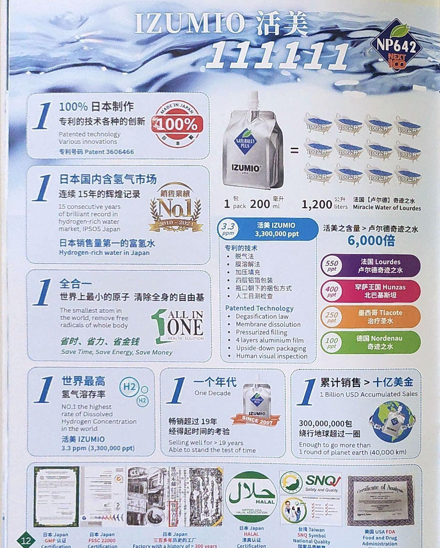
总结，为什么Izumio是您最佳的选择？因为它有111111的特质，100%日本制
造的专利技术、日本销售量第1的富氢水，全合1清除全身的自由基，世界第1
高的氢气溶存率，热销了1个年代，累计销售
超过10亿美金，经得起时间的考验。
活美 · 活力美 / 原书第12页
52 / 55
Notes:
总结，为什么Izumio是您最佳的选择？因为它有111111的特质，100%日本制造的专利技术、日本销售量第1的富氢水，全合1清除全身的自由基，世界第1高的氢气溶存率，热销了1个年代，累计销售超过10亿美金，经得起时间的考验。
原稿：2026 scan filing.pdf
原PDF页：48
原书：活美／活力美部分 原书第12页
讲稿按原文保留；正文、图片、姓名、证书和数字按原稿保留。

Slide 53
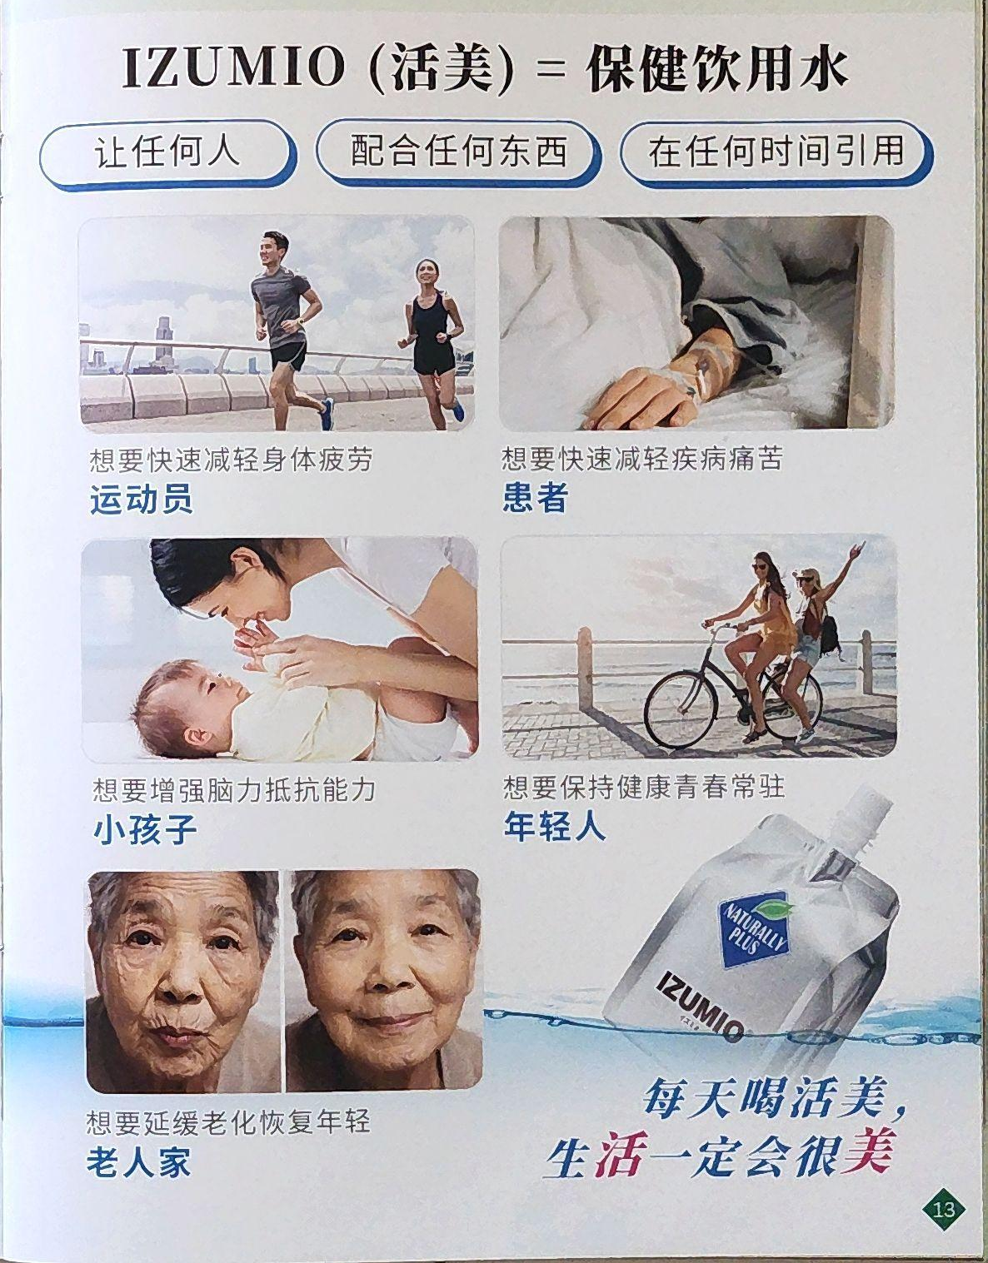
Izumio是保健饮用水，可以让任何人，配任何东西，在任何时间饮用。Izumio
最适合想要快速减轻身体疲劳的运动员，想要快速减轻疾病痛苦的患病者，想
要增强脑力抵抗能力的小孩子，想要保持健康青春常驻的年轻人，想要延缓老
化恢复年轻的老人家。每天喝活美，生活一定会很美。可以
啦！这么好的东西，快快喝，快快健康…
活美 · 活力美 / 原书第13页
53 / 55
Notes:
Izumio是保健饮用水，可以让任何人，配任何东西，在任何时间饮用。Izumio最适合想要快速减轻身体疲劳的运动员，想要快速减轻疾病痛苦的患病者，想要增强脑力抵抗能力的小孩子，想要保持健康青春常驻的年轻人，想要延缓老化恢复年轻的老人家。每天喝活美，生活一定会很美。可以啦！这么好的东西，快快喝，快快健康…
原稿：2026 scan filing.pdf
原PDF页：49
原书：活美／活力美部分 原书第13页
讲稿按原文保留；正文、图片、姓名、证书和数字按原稿保留。

Slide 54
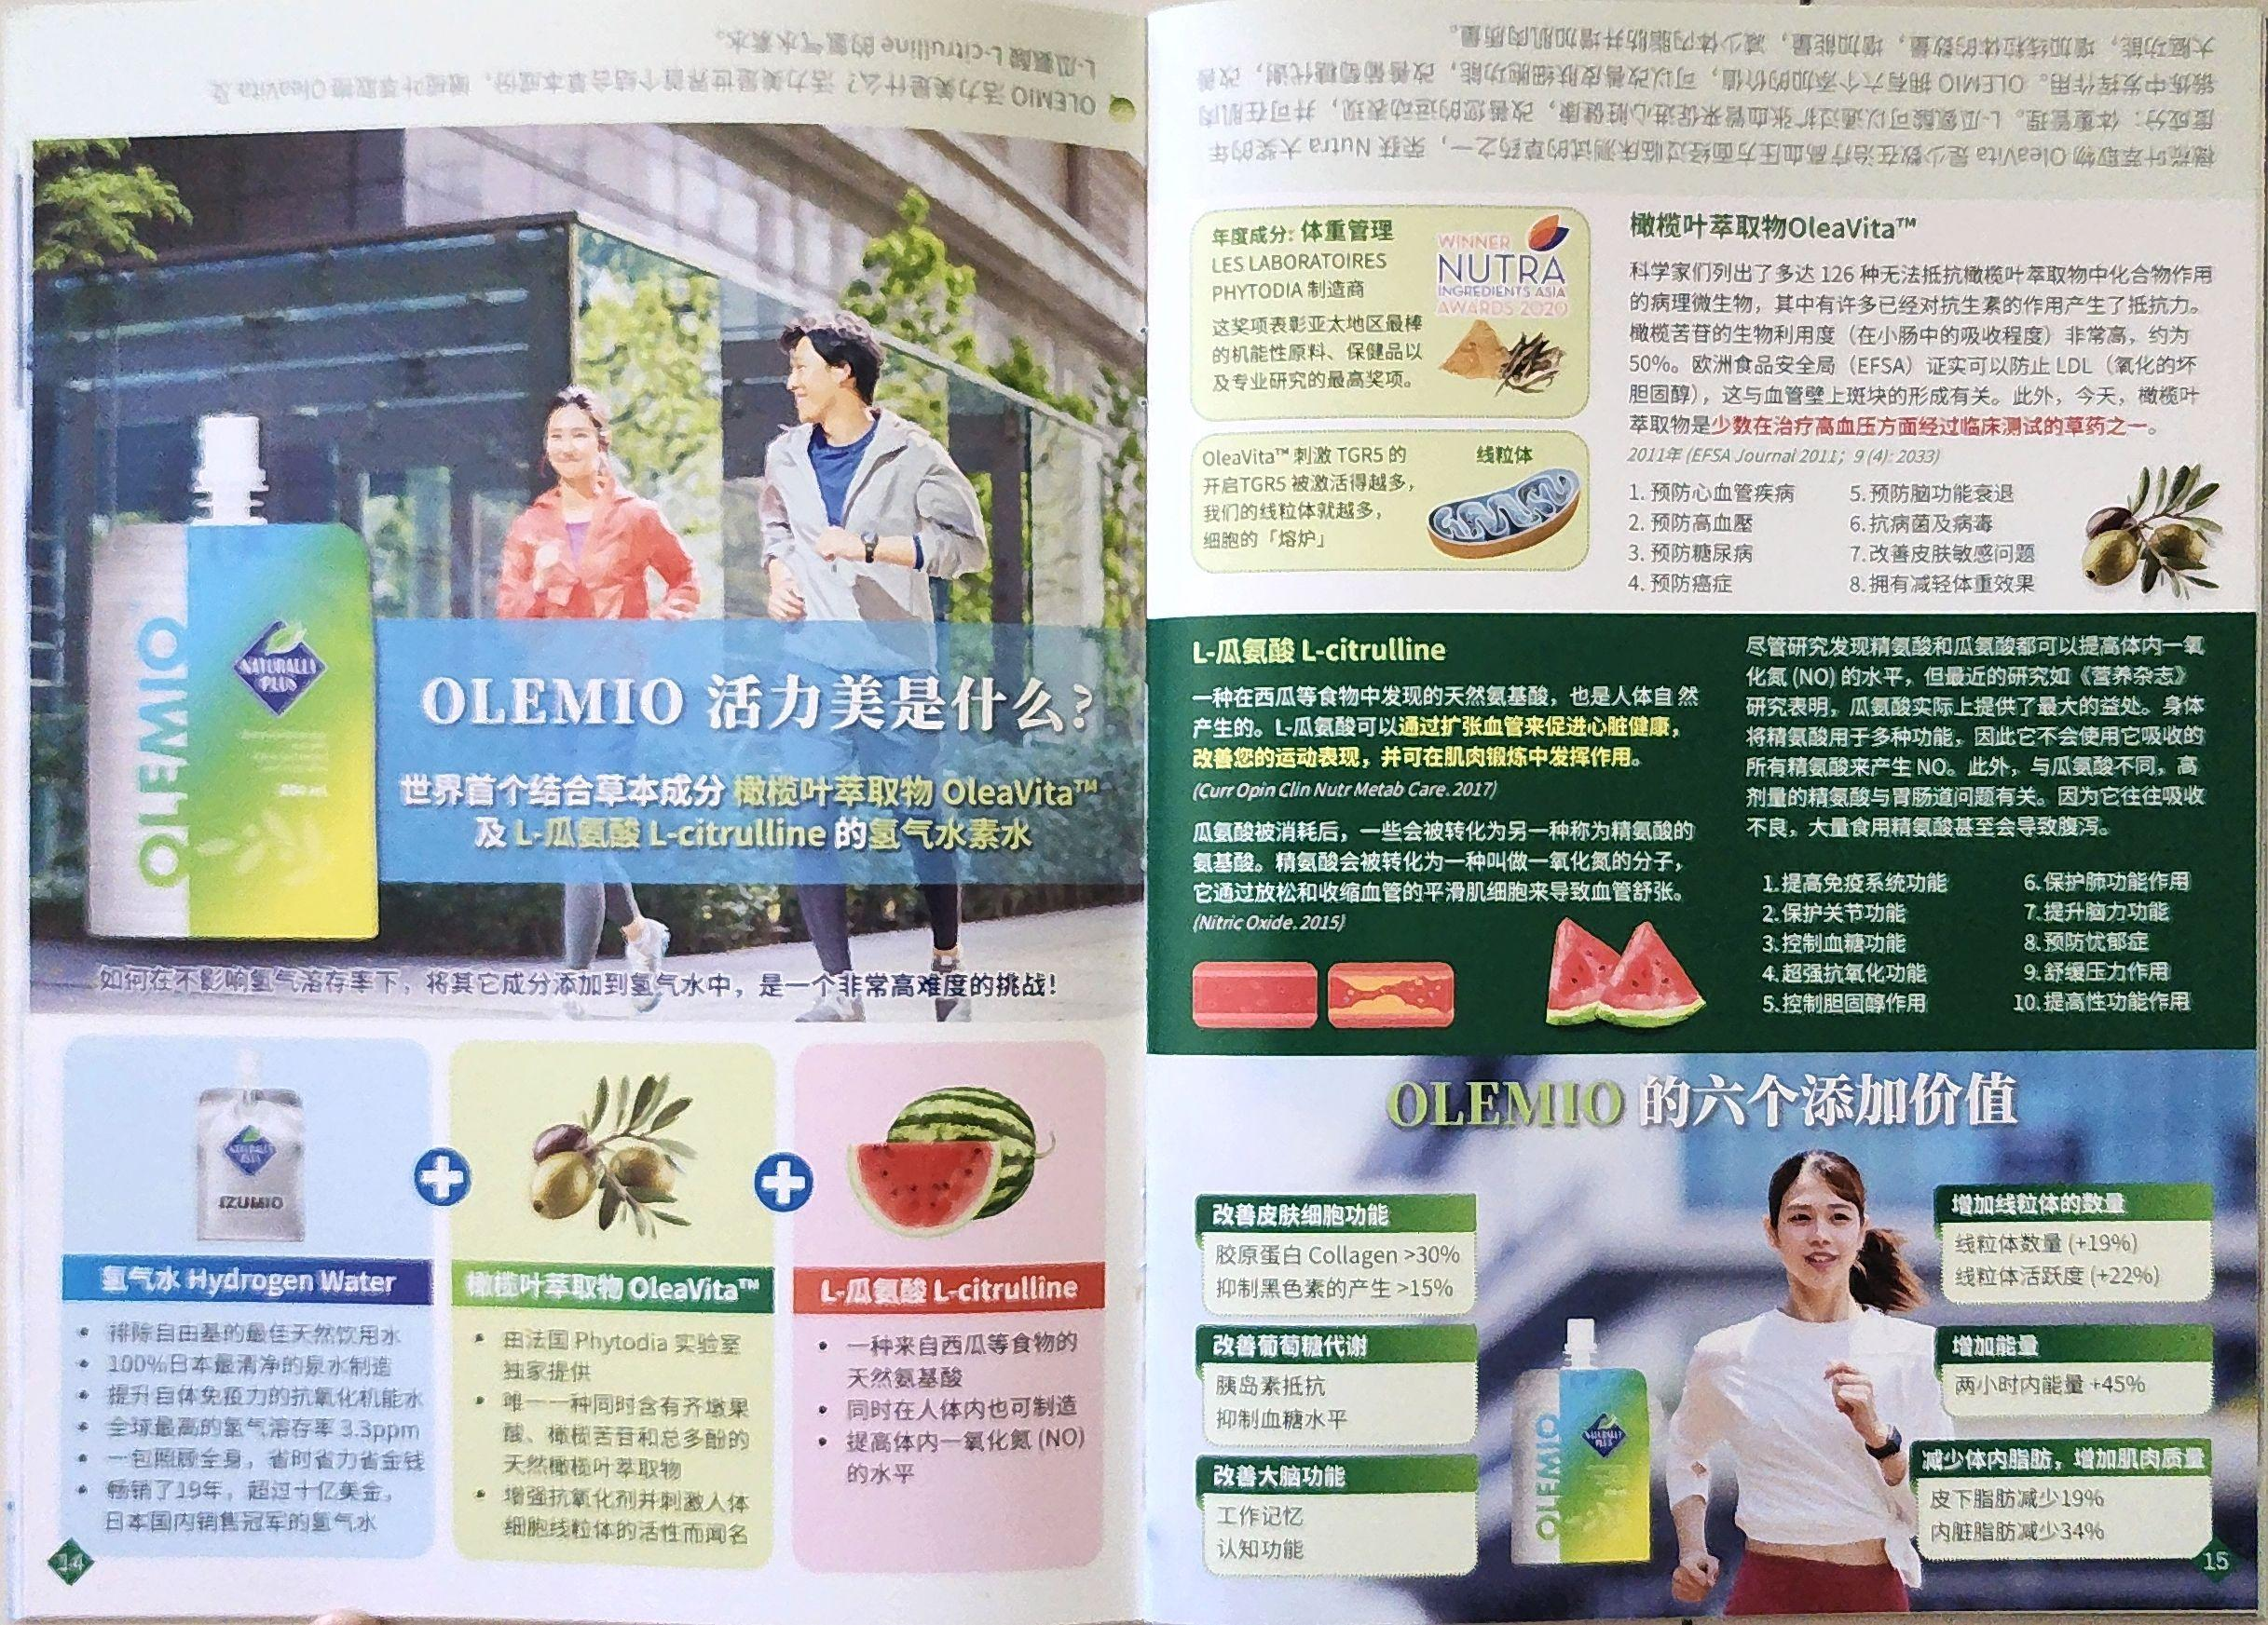
OLEMIO活力美是什么？活力美是世界首个结合草本成份，橄榄叶萃取物
OleaVita及L-瓜氨酸L-citrulline的氢气水素水。
活美 · 活力美 / 原书第14页
54 / 55
Notes:
OLEMIO活力美是什么？活力美是世界首个结合草本成份，橄榄叶萃取物OleaVita及L-瓜氨酸L-citrulline的氢气水素水。
原稿：2026 scan filing.pdf
原PDF页：50
原书：活美／活力美部分 原书第14页
讲稿按原文保留；正文、图片、姓名、证书和数字按原稿保留。

Slide 55
橄榄叶萃取物OleaVita是少数在治疗高血压方面经过临床测试的草药之一，荣
获Nutra大奖的年度成分：体重管理。L-瓜氨酸可以通过扩张血管来促进心脏
健康，改善您的运动表现，并可在肌肉锻炼中发挥作用。OLEMIO拥有六个添
加的价值，可以改善皮肤细胞功能，改善葡萄糖代谢，改善大脑功能，增加线
粒体的数量，增加能量，减少体内脂肪并增加肌肉质量。
活美 · 活力美 / 原书第15页
55 / 55
Notes:
橄榄叶萃取物OleaVita是少数在治疗高血压方面经过临床测试的草药之一，荣获Nutra大奖的年度成分：体重管理。L-瓜氨酸可以通过扩张血管来促进心脏健康，改善您的运动表现，并可在肌肉锻炼中发挥作用。OLEMIO拥有六个添加的价值，可以改善皮肤细胞功能，改善葡萄糖代谢，改善大脑功能，增加线粒体的数量，增加能量，减少体内脂肪并增加肌肉质量。
原稿：2026 scan filing.pdf
原PDF页：50
原书：活美／活力美部分 原书第15页
讲稿按原文保留；正文、图片、姓名、证书和数字按原稿保留。

